Slide 1

Informe Ejecutivo · Canal Televentas
Canal2026
Televentas
Gestión del primer semestre · Análisis de bases operativas
Estrategia para alcanzar
Coordinadora Comercial
Contribuyentes
Martha Carvajal
Isaac Álvarez
· Data Marshall, Gestión Integral
Ene – Jun 2026
13.917 ventas 1S
15–21 asesores activos
Vanti · Xuma

Slide 2

01
Capítulo 1
Gestión del CanalPrimer Semestre 2026
Resultados de ventas, desempeño por asesor, eficiencia por campaña
e iniciativas ejecutadas durante el primer semestre.

Slide 3
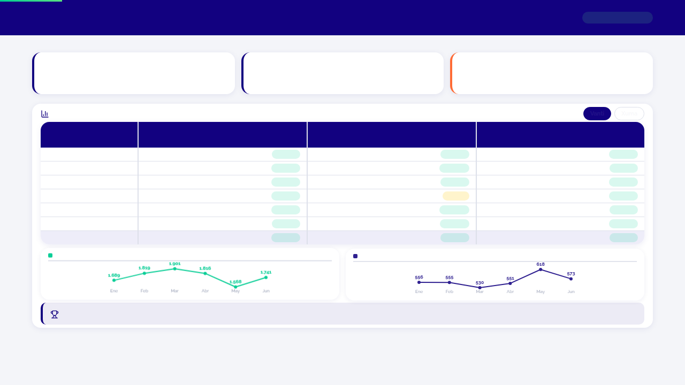
Mes | Asesores | Cuota Protegida (CP) | Combo Vida (VOL) | General
Venta | Meta | Cumplimiento | Venta | Meta | Cumplimiento | Venta | Meta | Cumplimiento
Ene | 15 | 1.689 | 1.703 | 99,0 % | 556 | 429 | 130,0 % | 2.245 | 2.132 | 105,0 %
Feb | 17 | 1.819 | 1.670 | 109,0 % | 555 | 500 | 111,0 % | 2.374 | 2.170 | 109,0 %
Mar | 18 | 1.901 | 1.670 | 114,0 % | 530 | 500 | 106,0 % | 2.431 | 2.170 | 112,0 %
Abr | 20 | 1.816 | 2.500 | 73,0 % | 551 | 500 | 110,0 % | 2.367 | 3.000 | 79,0 %
May | 20 | 1.568 | 2.100 | 75,0 % | 618 | 500 | 124,0 % | 2.186 | 2.600 | 84,0 %
Jun | 21 | 1.741 | 2.000 | 87,0 % | 573 | 500 | 115,0 % | 2.314 | 2.500 | 93,0 %
Total | 19 | 10.534 | 11.643 | 90,0 % | 3.383 | 2.929 | 116,0 % | 13.917 | 14.572 | 96,0 %
Resultados de Ventas · Primer Semestre 2026
Cap. 1 · Ventas
Pólizas liquidadas (1S completo)
Asesores en equipo
Brecha vs. meta 3.000/mes
13.917
15 → 21 → 21
+30 %
Cifra oficial ene–jun
Ene · Pico (abr–may) · Jun
Crecimiento necesario sobre junio (2.314) · mejor mes: 2.431
Vanti
Xuma
Mes | Asesores | Cuota Protegida (CP) | Combo Vida (VOL) | General
Venta | Meta | Cumplimiento | Venta | Meta | Cumplimiento | Venta | Meta | Cumplimiento
Ene | 15 | 1.689 | 1.197 | 141,0 % | 556 | 498 | 112,0 % | 2.245 | 1.695 | 132,0 %
Feb | 17 | 1.819 | 1.197 | 152,0 % | 555 | 194 | 286,0 % | 2.374 | 1.391 | 171,0 %
Mar | 18 | 1.901 | 1.197 | 159,0 % | 530 | 371 | 143,0 % | 2.431 | 1.568 | 155,0 %
Abr | 20 | 1.816 | 1.197 | 152,0 % | 551 | 621 | 89,0 % | 2.367 | 1.818 | 130,0 %
May | 20 | 1.568 | 1.231 | 127,0 % | 618 | 221 | 280,0 % | 2.186 | 1.452 | 151,0 %
Jun | 21 | 1.741 | 1.231 | 141,0 % | 573 | 289 | 198,0 % | 2.314 | 1.520 | 152,0 %
Total | 19 | 10.534 | 7.250 | 145,0 % | 3.383 | 2.194 | 154,0 % | 13.917 | 9.444 | 147,0 %
en el semestre — de la meta general, cumpliendo los 6 meses. Cuota Protegida aportó 10.534 (145 %) y Combo Vida 3.383 (154 %).

Slide 4
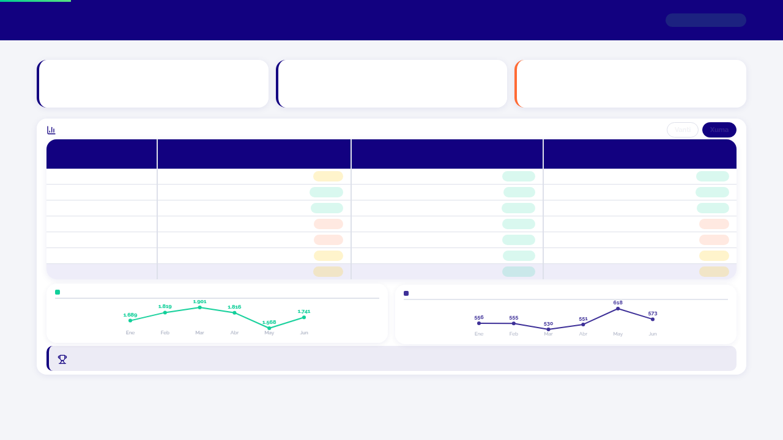
Mes | Asesores | Cuota Protegida (CP) | Combo Vida (VOL) | General
Venta | Meta | Cumplimiento | Venta | Meta | Cumplimiento | Venta | Meta | Cumplimiento
Ene | 15 | 1.689 | 1.197 | 141,0 % | 556 | 498 | 112,0 % | 2.245 | 1.695 | 132,0 %
Feb | 17 | 1.819 | 1.197 | 152,0 % | 555 | 194 | 286,0 % | 2.374 | 1.391 | 171,0 %
Mar | 18 | 1.901 | 1.197 | 159,0 % | 530 | 371 | 143,0 % | 2.431 | 1.568 | 155,0 %
Abr | 20 | 1.816 | 1.197 | 152,0 % | 551 | 621 | 89,0 % | 2.367 | 1.818 | 130,0 %
May | 20 | 1.568 | 1.231 | 127,0 % | 618 | 221 | 280,0 % | 2.186 | 1.452 | 151,0 %
Jun | 21 | 1.741 | 1.231 | 141,0 % | 573 | 289 | 198,0 % | 2.314 | 1.520 | 152,0 %
Total | 19 | 10.534 | 7.250 | 145,0 % | 3.383 | 2.194 | 154,0 % | 13.917 | 9.444 | 147,0 %
Resultados de Ventas · Primer Semestre 2026
Cap. 1 · Ventas
Pólizas liquidadas (1S completo)
Asesores en equipo
Brecha vs. meta 3.000/mes
13.917
15 → 21 → 21
+30 %
Cifra oficial ene–jun
Ene · Pico (abr–may) · Jun
Crecimiento necesario sobre junio (2.314) · mejor mes: 2.431
Vanti
Xuma
Mes | Asesores | Cuota Protegida (CP) | Combo Vida (VOL) | General
Venta | Meta | Cumplimiento | Venta | Meta | Cumplimiento | Venta | Meta | Cumplimiento
Ene | 15 | 1.689 | 1.703 | 99,0 % | 556 | 429 | 130,0 % | 2.245 | 2.132 | 105,0 %
Feb | 17 | 1.819 | 1.670 | 109,0 % | 555 | 500 | 111,0 % | 2.374 | 2.170 | 109,0 %
Mar | 18 | 1.901 | 1.670 | 114,0 % | 530 | 500 | 106,0 % | 2.431 | 2.170 | 112,0 %
Abr | 20 | 1.816 | 2.500 | 73,0 % | 551 | 500 | 110,0 % | 2.367 | 3.000 | 79,0 %
May | 20 | 1.568 | 2.100 | 75,0 % | 618 | 500 | 124,0 % | 2.186 | 2.600 | 84,0 %
Jun | 21 | 1.741 | 2.000 | 87,0 % | 573 | 500 | 115,0 % | 2.314 | 2.500 | 93,0 %
Total | 19 | 10.534 | 11.643 | 90,0 % | 3.383 | 2.929 | 116,0 % | 13.917 | 14.572 | 96,0 %
en el semestre — de la meta general, con 3 de 6 meses sobre la meta. Cuota Protegida aportó 10.534 (90 %) y Combo Vida 3.383 (116 %).

Slide 5
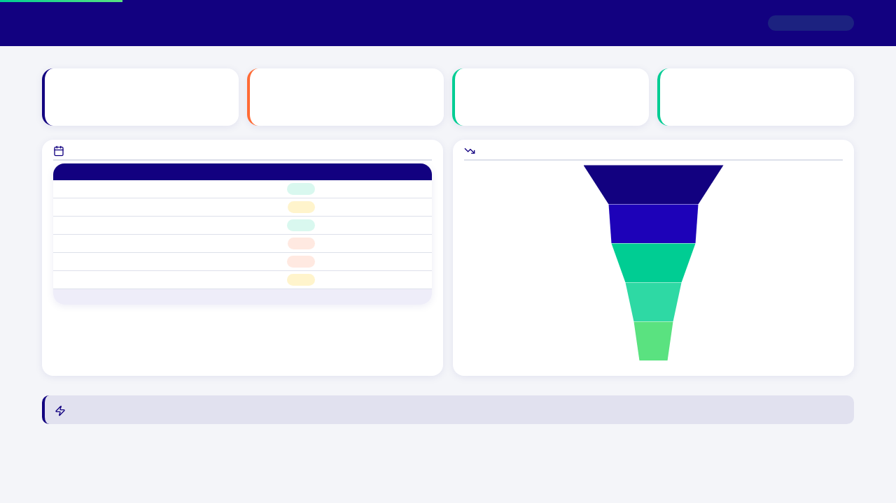
Consolidado de las Bases · 1S 2026
Cap. 1 · Bases
Registros recibidos (ene–jun)
Rechazo promedio de base
Aptos (gestionables)
Ventas 1S (liquidación)
912.083
60 %
363.715
13.917
Fuente: dashboards Power BI
Solo 40 % apto para gestión
De 912.083 recibidos
1 venta por cada 66 registros recibidos
Mes | Recibidos | Rechazados | % Rechazo | Aptos | Ventas
Ene | 201.409 | 99.241 | 49 % | 102.168 | 2.245
Feb | 94.918 | 48.185 | 51 % | 46.733 | 2.374
Mar | 134.897 | 60.998 | 45 % | 73.899 | 2.431
Abr | 153.111 | 114.123 | 75 % | 38.988 | 2.367
May | 154.335 | 116.691 | 76 % | 37.644 | 2.186
Jun | 173.413 | 109.130 | 63 % | 64.283 | 2.314
Total | 912.083 | 548.368 | 60 % | 363.715 | 13.917
912.083
Registros recibidos
100 % · punto de partida
Bases enviadas por Vanti (Power BI)
363.715
Aptos para gestión
del paso anterior
Tras depuración y descarte
Gestionados
321.087
Registros efectivamente marcados por el equipo
del paso anterior
129.696
Contactados
del paso anterior
Clientes con contacto efectivo
13.917
Venta
del paso anterior
Cifra oficial
Ancho del embudo en escala visual (no lineal) — los valores y porcentajes son los reales.
el 78 % del descarte son registros re-enviados (49 %) y clientes con el producto activo (29 %) — depurar la base en origen podría liberar al semestre.

Slide 6
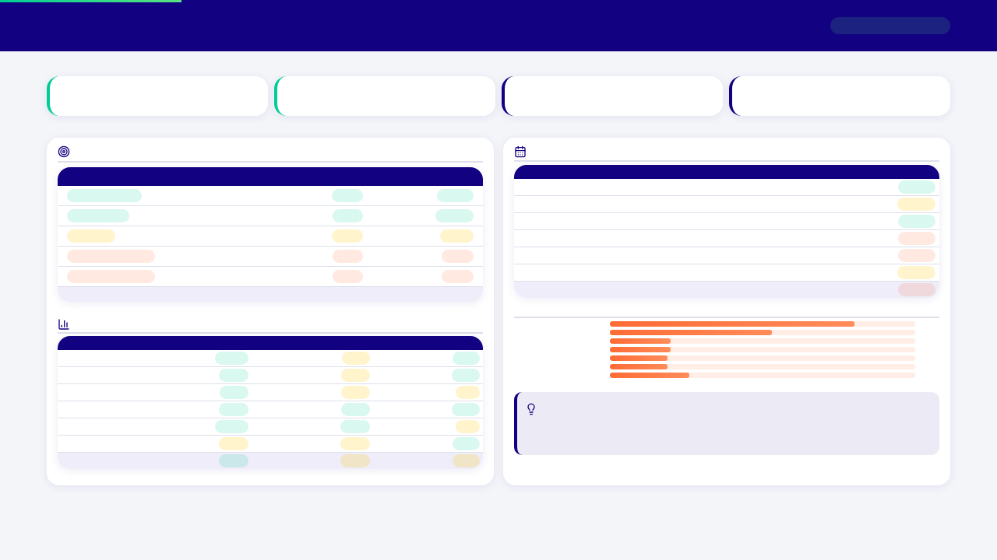
Desempeño por Campaña
Cap. 1 · Campañas
Bienvenidas CP
Autogestión
CP Stock
Masiva Voluntarios
6.881
26,6 %
3.073
318
ventas
ventas
ventas
62 % del total del semestre · 19,5 % de conversión
Conversión más alta del portafolio · 3× el promedio del canal
4,6 % de conversión · en el objetivo de la campaña (5 %)
Campaña con mayor volumen de registros (255.138) en el semestre
Campaña | Registros | Ventas | Contactab. | Conv./contacto
Bienvenidas CP | 114.696 | 6.881 | 79 % | 19,5 %
Autogestión | 11.686 | 791 | 71 % | 26,6 %
CP Stock | 420.641 | 3.073 | 49 % | 4,6 %
Masiva Voluntarios | 255.138 | 318 | 17 % | 1,9 %
CP Clientes Satisf.* | 108.659 | 79 | 19 % | 1,2 %
Total | 910.820 | 11.142 | 40 % | 8,6 %
Mes | Recibidos | Rechazados | % Rech.
Ene | 201.409 | 99.241 | 49,3 %
Feb | 94.918 | 48.185 | 50,8 %
Mar | 134.897 | 60.998 | 45,2 %
Abr | 153.111 | 114.123 | 74,5 %
May | 154.335 | 116.691 | 75,6 %
Jun | 173.413 | 109.130 | 62,9 %
Total | 912.083 | 548.368 | 60,1 %
* CP Clientes Satisfechos: campaña puntual solo en enero (no recurrente).
Tipificación de rechazo (semestre)
Registro enviado anteriormente
49%
Mes | Aptos | Gestión | % Gest. | Contacto | % Ctto. | Ventas | % Conv.
Ene | 102.168 | 102.168 | 100% | 21.204 | 21% | 2.245 | 11%
Feb | 46.733 | 46.426 | 99% | 19.832 | 43% | 2.374 | 12%
Mar | 73.899 | 60.402 | 82% | 27.138 | 45% | 2.431 | 9%
Abr | 38.988 | 31.039 | 80% | 16.200 | 52% | 2.367 | 15%
May | 37.644 | 37.642 | 100% | 24.031 | 64% | 2.186 | 9%
Jun | 64.283 | 43.410 | 68% | 21.291 | 49% | 2.314 | 11%
Total | 363.715 | 321.087 | 88% | 129.696 | 40% | 13.917 | 11%
Producto ya activo (CP / MS)
29%
Dirección repetida/errónea
4%
Contrato / cédula repetida
4%
Supera edad
3%
Teléfono errado
3%
Otros
8%
548.368 registros descartados (60 % de la base total)
el 78 % del descarte corresponde a bases repetidas y clientes con producto activo. Depurar estos registros en origen podría recuperar hasta por semestre, equivalentes a ~ adicionales aplicando la conversión actual del canal. Una coordinación con Vanti para limpiar la base antes del cargue liberaría capacidad operativa sin aumentar el equipo.
Cada mes: aptos → gestión → contacto → ventas

Slide 7
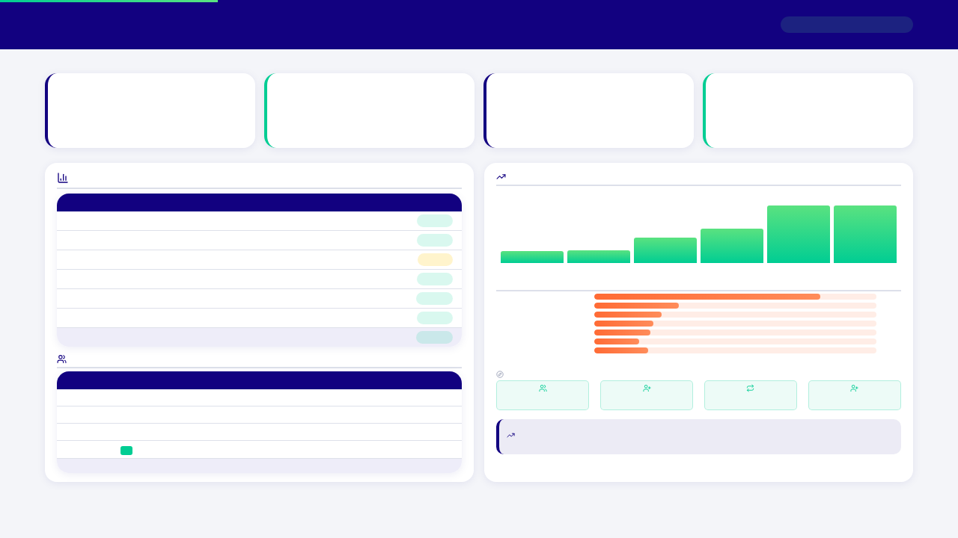
Campaña Autogestión · Histórico y Análisis
Cap. 1 · Autogestión
Registros (1S)
Ventas (1S)
Rechazo promedio
Vs. promedio general del canal
11.686
791
63,8 %
3.0×
Solicitudes de financiación autogestionada
26,6 % sobre contactados
7.460 registros descartados en el semestre
Convierte 3.0 veces mejor que el resto de la base
Mes | Registros | Ventas | Rechazo | % Rech. | Contactab. | Conversión
Ene | 294 | 43 | 121 | 41,2 % | 80,9 % | 30,7 %
Feb | 406 | 45 | 235 | 57,9 % | 81,3 % | 32,4 %
Mar | 1.865 | 87 | 1.189 | 63,8 % | 74,8 % | 17,2 %
Abr | 1.950 | 117 | 1.137 | 58,3 % | 71,0 % | 20,7 %
May | 2.203 | 218 | 1.331 | 60,4 % | 75,8 % | 33,0 %
Jun | 4.968 | 281 | 3.447 | 69,4 % | 63,3 % | 29,2 %
Total | 11.686 | 791 | 7.460 | 63,8 % | 70,3 % | 26,6 %
218
281
+86%
+29%
117
87
+34%
43
45
+93%
+5%
Ene
Feb
Mar
Abr
May
Jun
¿Por qué se descartaron? (tipificación rechazos — autogestión)
Cuota Protegida Activa
62.3%
Registro Recibido Anteriormente
14.2%
Contrato Repetido
8.2%
Registro Enviado Anteriormente
6.2%
Localidad Errónea
4.6%
Microseguro Activo
1.1%
Otros (<1% c/u)
3.4%
63,8 % de la base total · 7.460 registros descartados en 1S
Asesor | Ene | Feb | Mar | Abr | May | Jun | Total
Jesús D. Cortés | 5 | 3 | 13 | 36 | 101 | 97 | 255
Melissa P. Orozco | 5 | 3 | 7 | 18 | 58 | 74 | 165
Luisa L. Percy | 1 | 3 | 7 | 18 | 45 | 64 | 138
Joelis J. Barros 4ª | 3 | 6 | 4 | 3 | - | 31 | 47
Total 4 asesores | 14 | 15 | 31 | 75 | 204 | 266 | 605
Sin focalizar
Foco: 3 asesores
Sobremarcación OCM
+1 asesor (4)
Base con intención de compra validada · en el semestre · Crecimiento de · El equipo focalizado pasó de 14 a 266 ventas/mes () · 26,6% de conversión, · La autogestión es la campaña de mayor efectividad del portafolio.

Slide 8
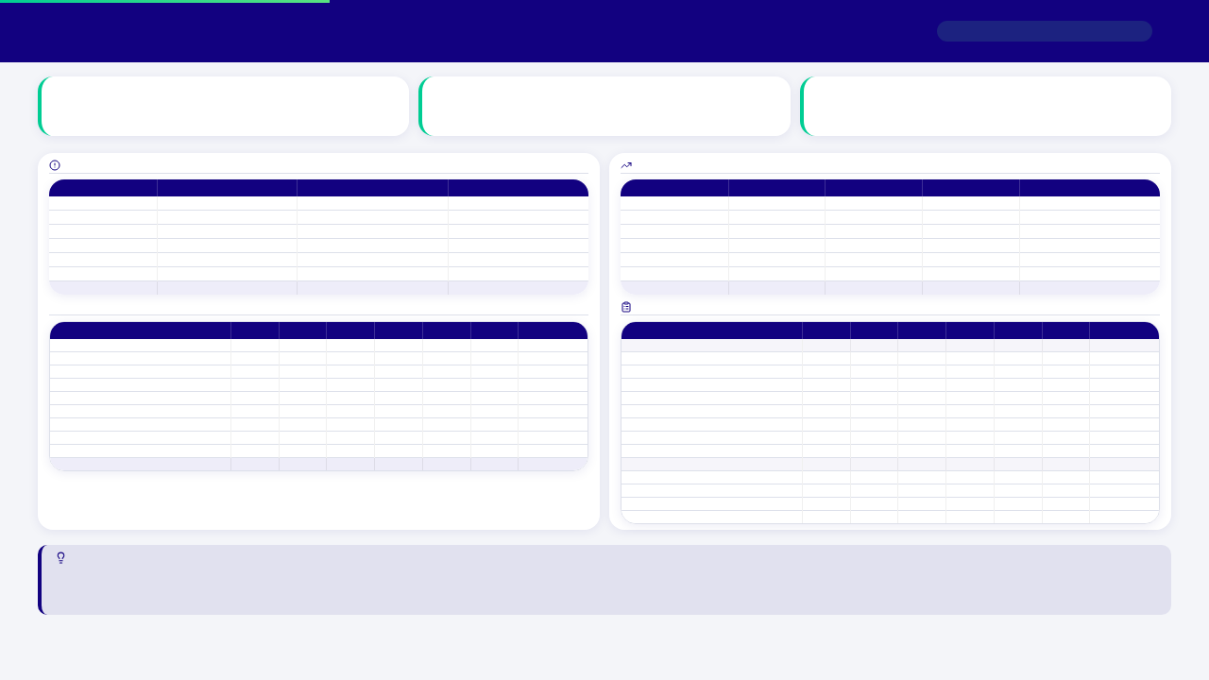
Detalle Operativo · Campaña Bienvenidas CP
Cap. 2 · Detalle Bienvenida
CONTACTABILIDAD PROMEDIO
VENTAS TOTALES
CONVERSIÓN PROMEDIO
79 %
6.881
19,5 %
Líder en contactabilidad del canal
Aporta el 62% de las ventas de CP
Alta efectividad comercial sobre contacto
Mes | Recibidos | Rechazados | % Rechazo
Enero | 14.772 | 8.485 | 57,4 %
Febrero | 19.573 | 11.134 | 56,9 %
Marzo | 21.421 | 13.486 | 63,0 %
Abril | 19.096 | 10.792 | 56,5 %
Mayo | 20.067 | 13.166 | 65,6 %
Junio | 19.767 | 13.203 | 66,8 %
Total | 114.696 | 70.266 | 61,3 %
Mes | Aptos | Contactab. | Ventas | Conv. / Ctto.
Enero | 6.287 | 81,5 % | 1.208 | 23,6 %
Febrero | 8.439 | 79,0 % | 1.435 | 21,5 %
Marzo | 7.935 | 78,2 % | 1.119 | 18,0 %
Abril | 8.304 | 76,1 % | 1.086 | 17,2 %
Mayo | 6.901 | 83,1 % | 1.068 | 18,6 %
Junio | 6.564 | 79,9 % | 965 | 18,4 %
Total | 44.430 | 79,4 % | 6.881 | 19,5 %
2. Motivos de Descarte por Mes
Motivo | Ene | Feb | Mar | Abr | May | Jun | Total
Cuota Protegida Activa | 4.318 | 5.666 | 6.863 | 5.492 | 6.700 | 6.719 | 35.758
Contrato Repetido | 1.541 | 2.022 | 2.448 | 1.960 | 2.391 | 2.398 | 12.760
Registro Enviado Anteriormente | 849 | 1.113 | 1.349 | 1.079 | 1.317 | 1.320 | 7.027
Microseguro Activo | 714 | 937 | 1.135 | 909 | 1.109 | 1.112 | 5.916
Registro Recibido Anteriormente | 558 | 733 | 888 | 710 | 866 | 869 | 4.624
Registro con Localidad Errónea | 231 | 303 | 367 | 294 | 358 | 359 | 1.912
Cédula/Teléfono Repetido | 129 | 170 | 206 | 164 | 200 | 201 | 1.070
Excede límite de edad (>80 años) | 51 | 67 | 79 | 65 | 79 | 79 | 420
Otros motivos menores | 94 | 123 | 150 | 120 | 146 | 146 | 779
Total | 8.485 | 11.134 | 13.486 | 10.792 | 13.166 | 13.203 | 70.266
Tipificación | Ene | Feb | Mar | Abr | May | Jun | Total
CONTACTO EFECTIVO | 5.413 | 7.265 | 6.831 | 7.149 | 5.941 | 5.651 | 38.250
Venta exitosa (CP + Autogestión) | 1.086 | 1.457 | 1.370 | 1.434 | 1.192 | 1.133 | 7.672
No interesado por el producto | 2.110 | 2.831 | 2.663 | 2.786 | 2.316 | 2.202 | 14.908
Cuelga la llamada | 682 | 917 | 861 | 901 | 749 | 712 | 4.822
Agendado / llamada posterior | 420 | 565 | 531 | 555 | 461 | 439 | 2.971
No es responsable del pago | 354 | 476 | 447 | 467 | 388 | 369 | 2.501
Datos errados / experiencia | 261 | 351 | 330 | 345 | 287 | 273 | 1.847
No interesado por el precio | 159 | 215 | 201 | 210 | 175 | 166 | 1.126
Otros motivos menores | 340 | 457 | 429 | 449 | 373 | 355 | 2.403
NO CONTACTO | 1.466 | 1.968 | 1.851 | 1.937 | 1.609 | 1.531 | 10.362
Contestador automático | 967 | 1.299 | 1.221 | 1.278 | 1.062 | 1.010 | 6.837
No contesta | 346 | 464 | 436 | 456 | 379 | 361 | 2.442
Teléfono apagado / fuera de servicio | 146 | 197 | 184 | 193 | 160 | 153 | 1.033
Otros no contacto | 7 | 10 | 9 | 9 | 8 | 7 | 50
mayor contactabilidad del canal (78,7 % Semestre)
El descarte principal es , lo que indica que el 1S se depuró correctamente contra clientes vigentes antes de lanzar el marcador.
representa el , convirtiéndose en el motor de ventas del canal.

Slide 9
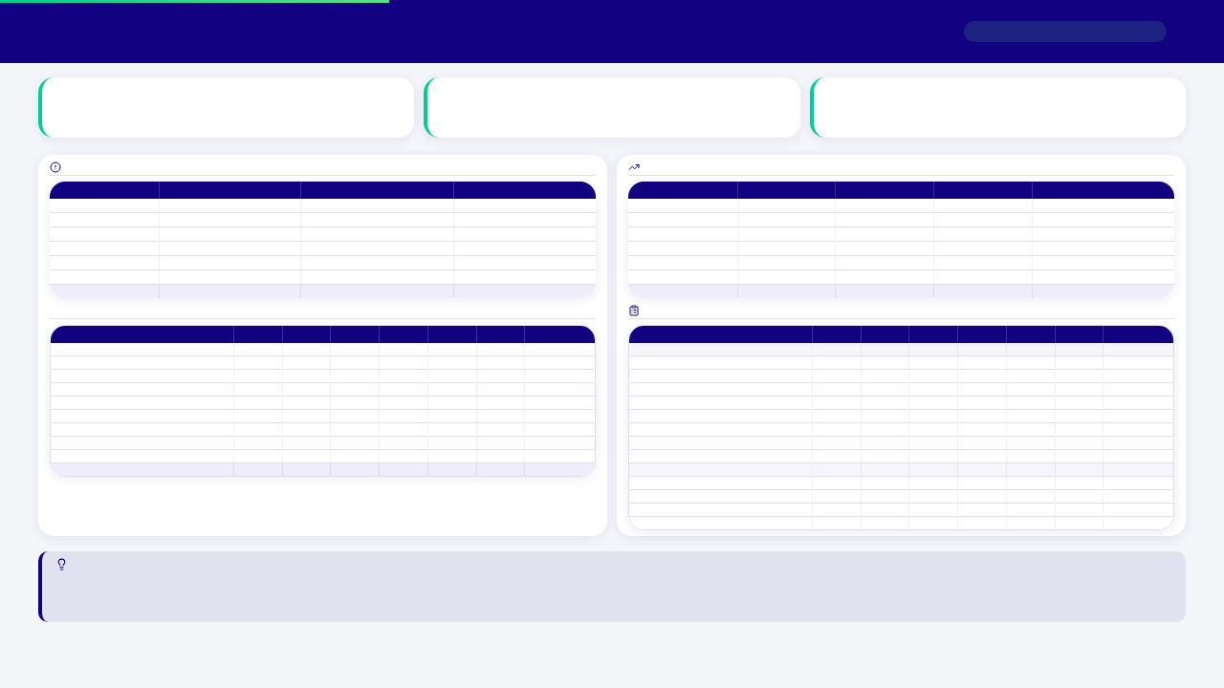
Detalle Operativo · Campaña CP Stock
Cap. 2 · Detalle CP Stock
VOLUMEN DE REGISTROS
VENTAS CONSOLIDADAS
CONVERSIÓN PROMEDIO
420.641
3.073
4,6 %
Base de mayor dimensionamiento
Segundo mayor aportante de ventas
Cumplimiento de objetivos sobre contacto
Mes | Recibidos | Rechazados | % Rechazo
Enero | 20.864 | 12.781 | 61,3 %
Febrero | 50.266 | 25.419 | 50,6 %
Marzo | 69.741 | 41.761 | 59,9 %
Abril | 82.833 | 53.460 | 64,5 %
Mayo | 82.833 | 53.460 | 64,5 %
Junio | 114.104 | 74.819 | 65,6 %
Total | 420.641 | 261.700 | 62,2 %
Mes | Aptos | Contactab. | Ventas | Conv. / Ctto.
Enero | 8.083 | 51,1 % | 322 | 7,8 %
Febrero | 24.847 | 36,8 % | 441 | 4,8 %
Marzo | 27.980 | 54,4 % | 600 | 4,0 %
Abril | 29.373 | 42,9 % | 345 | 3,7 %
Mayo | 29.373 | 59,3 % | 750 | 4,3 %
Junio | 39.285 | 50,1 % | 615 | 5,0 %
Total | 158.941 | 49,2 % | 3.073 | 3,9 %
2. Motivos de Descarte por Mes
Motivo | Ene | Feb | Mar | Abr | May | Jun | Total
Registro Enviado Anteriormente | 4.699 | 9.346 | 15.354 | 19.655 | 19.655 | 27.509 | 96.218
Cuota Protegida Activa | 4.173 | 8.300 | 13.637 | 17.457 | 17.457 | 24.431 | 85.455
Registro Recibido Anteriormente | 1.028 | 2.044 | 3.359 | 4.299 | 4.299 | 6.018 | 21.047
Dirección Repetida | 954 | 1.897 | 3.117 | 3.990 | 3.990 | 5.585 | 19.533
Microseguro Activo | 666 | 1.325 | 2.176 | 2.786 | 2.786 | 3.898 | 13.637
Teléfono Repetido | 345 | 686 | 1.126 | 1.442 | 1.442 | 2.018 | 7.059
Cédula Repetida | 247 | 491 | 806 | 1.032 | 1.032 | 1.445 | 5.053
Excede límite de edad (>80 años) | 222 | 441 | 725 | 928 | 928 | 1.300 | 4.544
Otros motivos menores | 447 | 889 | 1.461 | 1.870 | 1.870 | 2.617 | 9.154
Total | 12.781 | 25.419 | 41.761 | 53.460 | 53.460 | 74.819 | 261.700
Tipificación | Ene | Feb | Mar | Abr | May | Jun | Total
CONTACTO EFECTIVO | 3.429 | 10.540 | 11.869 | 12.460 | 12.460 | 16.662 | 67.420
Venta exitosa | 156 | 480 | 541 | 568 | 568 | 760 | 3.073
No interesado por el producto | 1.271 | 3.908 | 4.400 | 4.619 | 4.619 | 6.179 | 24.996
Cuelga la llamada | 730 | 2.244 | 2.527 | 2.653 | 2.653 | 3.549 | 14.356
No es responsable del pago | 299 | 919 | 1.035 | 1.087 | 1.087 | 1.454 | 5.881
Datos errados / experiencia | 357 | 1.098 | 1.237 | 1.298 | 1.298 | 1.738 | 7.026
No interesado por el precio | 156 | 479 | 539 | 566 | 566 | 757 | 3.063
Agendado / llamada posterior | 148 | 455 | 512 | 538 | 538 | 720 | 2.911
Otros motivos menores | 316 | 971 | 1.094 | 1.148 | 1.148 | 1.537 | 6.214
NO CONTACTO | 3.506 | 10.777 | 12.136 | 12.740 | 12.740 | 17.041 | 68.940
Contestador automático | 2.885 | 8.867 | 9.986 | 10.483 | 10.483 | 14.019 | 56.723
No contesta | 437 | 1.343 | 1.513 | 1.588 | 1.588 | 2.125 | 8.594
Teléfono apagado / fuera de servicio | 170 | 523 | 589 | 619 | 619 | 827 | 3.347
Otros no contacto | 14 | 43 | 49 | 51 | 51 | 68 | 276
base de mayor volumen (420.641 registros recibidos)
El descarte estructural de y suma el , confirmando el agotamiento de la base.
El no contacto es muy alto (), impulsado por contestadores automáticos (), lo que exige depuración telefónica en 2S.

Slide 10
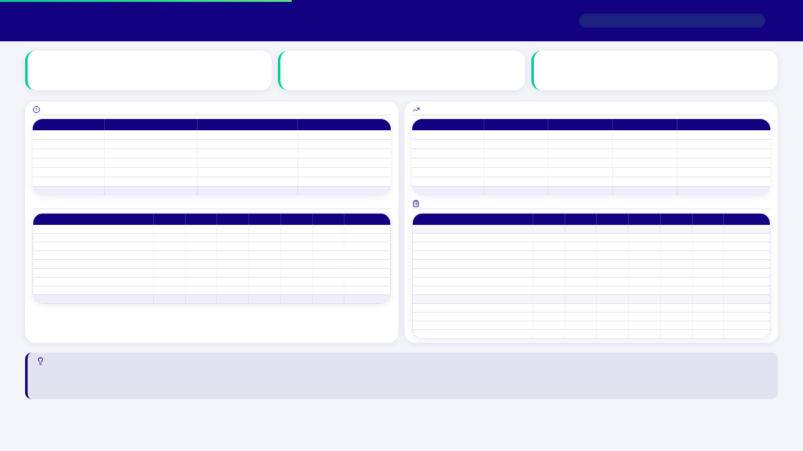
Detalle Operativo · Campaña Masiva Voluntarios
Cap. 2 · Detalle Masiva Voluntarios
INSUMO APTO TOTAL
EFECTIVIDAD EN JUNIO
VENTAS CONSEGUIDAS
119.828
4,9 %
318
Base masiva para gestión del marcador
Importante repunte tras actualización de base
Aporte incremental constante
Mes | Recibidos | Rechazados | % Rechazo
Enero | 55.557 | 4.225 | 7,6 %
Febrero | 24.673 | 11.397 | 46,2 %
Marzo | 41.870 | 4.562 | 10,9 %
Abril | 49.232 | 48.734 | 99,0 %
Mayo | 49.232 | 48.734 | 99,0 %
Junio | 34.574 | 17.661 | 51,1 %
Total | 255.138 | 135.313 | 53,0 %
Mes | Aptos | Contactab. | Ventas | Conv. / Ctto.
Enero | 51.332 | 9,2 % | 31 | 0,7 %
Febrero | 13.276 | 30,0 % | 123 | 3,2 %
Marzo | 37.308 | 22,1 % | 21 | 0,4 %
Abril | 498 | 6,0 % | 0 | 0,0 %
Mayo | 498 | 43,2 % | 5 | 2,3 %
Junio | 16.913 | 25,9 % | 138 | 4,9 %
Total | 119.825 | 18,0 % | 318 | 1,5 %
2. Motivos de Descarte por Mes
Motivo | Ene | Feb | Mar | Abr | May | Jun | Total
Registro Enviado Anteriormente | 3.237 | 8.732 | 3.495 | 37.342 | 37.340 | 13.532 | 103.678
Registro Recibido Anteriormente | 352 | 948 | 380 | 4.055 | 4.056 | 1.470 | 11.261
Supera edad para Microseguro (69 años) | 186 | 501 | 201 | 2.142 | 2.142 | 776 | 5.948
Excede límite de edad (>69 años) | 140 | 379 | 152 | 1.618 | 1.619 | 587 | 4.495
Seguro Voluntario Activo | 73 | 196 | 79 | 839 | 839 | 304 | 2.330
Teléfono Vacío | 67 | 181 | 72 | 772 | 773 | 280 | 2.145
Microseguro Activo | 29 | 78 | 31 | 332 | 332 | 120 | 922
Otros motivos menores | 142 | 382 | 153 | 1.632 | 1.633 | 592 | 4.534
Total | 4.225 | 11.397 | 4.562 | 48.734 | 48.734 | 17.661 | 135.313
Tipificación | Ene | Feb | Mar | Abr | May | Jun | Total
CONTACTO EFECTIVO | 7.252 | 1.875 | 5.270 | 70 | 70 | 2.389 | 16.926
Venta exitosa | 137 | 35 | 99 | 1 | 1 | 45 | 318
No interesado por el producto | 2.586 | 669 | 1.880 | 25 | 25 | 852 | 6.037
Cuelga la llamada | 1.728 | 447 | 1.256 | 17 | 17 | 570 | 4.035
No es responsable del pago | 729 | 188 | 530 | 7 | 7 | 240 | 1.701
No interesado por el precio / datos | 1.106 | 286 | 804 | 11 | 11 | 365 | 2.583
Agendado / llamada posterior | 280 | 73 | 205 | 3 | 3 | 93 | 657
Otros motivos menores | 682 | 177 | 497 | 7 | 7 | 225 | 1.595
NO CONTACTO | 35.511 | 9.184 | 25.810 | 345 | 345 | 11.700 | 82.895
Contestador automático | 34.600 | 8.949 | 25.148 | 336 | 336 | 11.400 | 80.769
No contesta | 702 | 182 | 511 | 7 | 7 | 231 | 1.640
Teléfono apagado / fuera de servicio | 110 | 28 | 80 | 1 | 1 | 36 | 256
Otros no contacto | 99 | 25 | 72 | 1 | 1 | 32 | 230
contactabilidad crítica muy baja (17,0 %)
53,04 %
El no contacto es el más alto del portafolio (), impulsado masivamente por , lo que indica bases quemadas o números desactualizados.
En abril y mayo el rechazo llegó al porque se enviaron registros duplicados. al actualizarse la base.

Slide 11
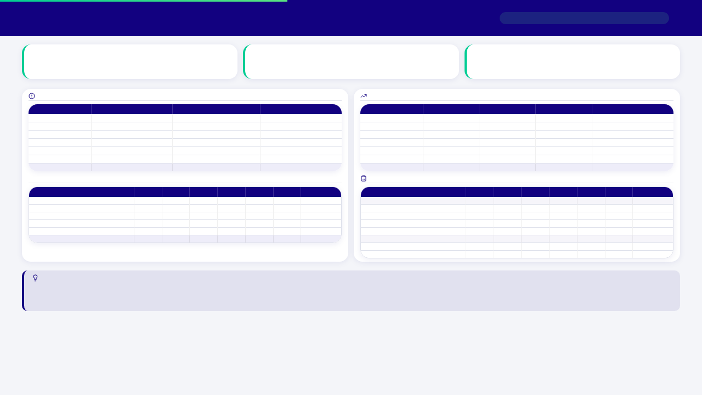
Detalle Operativo · Campaña CP Clientes Satisfechos
Cap. 2 · Detalle Clientes Satisfechos
CONTACTO EFECTIVO EN ENERO
VENTAS INCREMENTALES
LEADS APTOS GENERADOS
18,6 %
79
35.228
Interacción ágil con clientes históricos
Aporte táctico masivo al inicio del año
Base focalizada y depurada de forma express
Mes | Recibidos | Rechazados | % Rechazo
Enero | 108.659 | 73.431 | 67,6 %
Febrero | — | — | —
Marzo | — | — | —
Abril | — | — | —
Mayo | — | — | —
Junio | — | — | —
Total | 108.659 | 73.431 | 67,6 %
Mes | Aptos | Contactab. | Ventas | Conv. / Ctto.
Enero | 35.228 | 18,6 % | 79 | 1,2 %
Febrero | — | — | — | —
Marzo | — | — | — | —
Abril | — | — | — | —
Mayo | — | — | — | —
Junio | — | — | — | —
Total | 35.228 | 18,6 % | 79 | 1,2 %
2. Motivos de Descarte por Mes
Motivo | Ene | Feb | Mar | Abr | May | Jun | Total
Registro Enviado Anteriormente | 43.210 | — | — | — | — | — | 43.210
Cuota Protegida Activa / Producto Activo | 22.105 | — | — | — | — | — | 22.105
Teléfono Errado / Sin Teléfono | 4.120 | — | — | — | — | — | 4.120
NIT de empresa / No apto | 2.980 | — | — | — | — | — | 2.980
Otros motivos menores | 1.016 | — | — | — | — | — | 1.016
Total | 73.431 | — | — | — | — | — | 73.431
Tipificación | Ene | Feb | Mar | Abr | May | Jun | Total
CONTACTO EFECTIVO | 6.536 | — | — | — | — | — | 6.536
Venta exitosa | 79 | — | — | — | — | — | 79
No interesado por el producto | 3.210 | — | — | — | — | — | 3.210
Cuelga la llamada / experiencia | 1.845 | — | — | — | — | — | 1.845
Otros motivos menores | 1.402 | — | — | — | — | — | 1.402
NO CONTACTO | 28.692 | — | — | — | — | — | 28.692
Contestador automático | 22.104 | — | — | — | — | — | 22.104
No contesta / apagado | 6.588 | — | — | — | — | — | 6.588
sólo estuvo activa en enero de 2026
Mostró un descarte muy alto () y una bajísima efectividad sobre contacto (), lo que justifica que se haya pausado a partir de febrero.
El contestador fue el gran bloqueador en enero, consumiendo el .

Slide 12
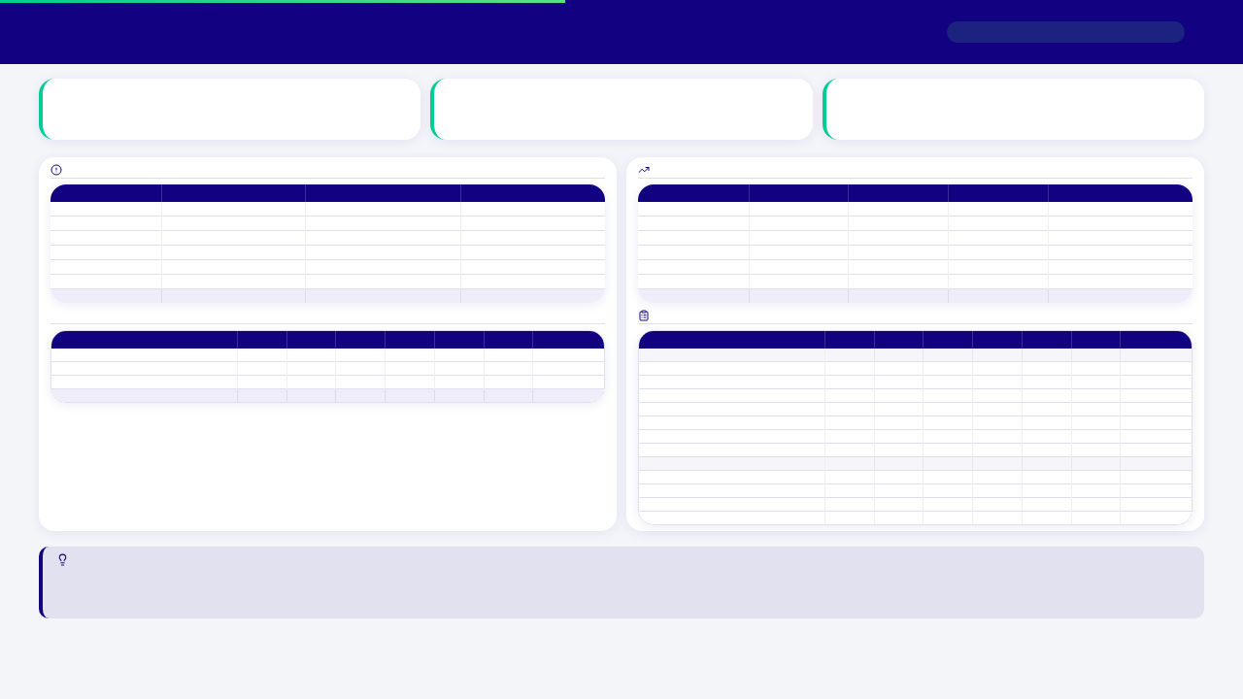
Detalle Operativo · Campaña Microseguro
Cap. 2 · Detalle Microseguro
CONTACTABILIDAD PROMEDIO
CONVERSIÓN PROMEDIO
VENTAS CONSOLIDADAS
78,9 %
17,7 %
1.309
Excelente respuesta de llamada y atención
Alta tasa de efectividad comercial en portafolio
Campaña estable y altamente rentable
Mes | Recibidos | Rechazados | % Rechazo
Enero | 1.368 | 5 | 0,4 %
Febrero | 1.575 | 4 | 0,3 %
Marzo | 1.147 | 4 | 0,3 %
Abril | 1.737 | 2 | 0,1 %
Mayo | 1.865 | 3 | 0,2 %
Junio | 1.705 | 1 | 0,1 %
Total | 9.397 | 19 | 0,2 %
Mes | Aptos | Contactab. | Ventas | Conv. / Ctto.
Enero | 1.363 | 87,9 % | 264 | 22,0 %
Febrero | 1.571 | 85,2 % | 254 | 19,0 %
Marzo | 1.143 | 78,9 % | 158 | 17,5 %
Abril | 1.735 | 50,0 % | 135 | 15,6 %
Mayo | 1.862 | 86,8 % | 287 | 17,8 %
Junio | 1.704 | 86,7 % | 211 | 14,3 %
Total | 9.378 | 78,9 % | 1.309 | 17,7 %
2. Motivos de Descarte por Mes
Motivo | Ene | Feb | Mar | Abr | May | Jun | Total
Microseguro Activo / Ya Posee el Producto | 2 | 3 | 3 | 1 | 2 | 1 | 12
Registro Enviado Anteriormente | 1 | 1 | 1 | 1 | 1 | 0 | 5
Otros motivos menores | 2 | 0 | 0 | 0 | 0 | 0 | 2
Total | 5 | 4 | 4 | 2 | 3 | 1 | 19
Tipificación | Ene | Feb | Mar | Abr | May | Jun | Total
CONTACTO EFECTIVO | 1.076 | 1.240 | 902 | 1.369 | 1.468 | 1.345 | 7.400
Venta exitosa | 190 | 219 | 160 | 242 | 260 | 238 | 1.309
No interesado por el producto | 365 | 420 | 306 | 464 | 497 | 456 | 2.508
Cuelga la llamada | 136 | 157 | 114 | 174 | 187 | 171 | 939
No cumple requisito de edad (>69 años) | 108 | 125 | 91 | 138 | 148 | 136 | 746
Agendado / llamada posterior | 73 | 85 | 62 | 93 | 100 | 92 | 505
No es responsable del pago | 56 | 65 | 47 | 71 | 77 | 70 | 386
Otros motivos menores | 147 | 169 | 123 | 186 | 200 | 183 | 1.008
NO CONTACTO | 287 | 331 | 241 | 366 | 394 | 359 | 1.978
Contestador automático | 181 | 208 | 152 | 230 | 247 | 226 | 1.244
No contesta | 81 | 93 | 68 | 103 | 109 | 101 | 555
Teléfono apagado / fuera de servicio | 23 | 27 | 20 | 30 | 32 | 29 | 161
Otros no contacto | 3 | 3 | 2 | 3 | 4 | 3 | 18
nivel de rechazo casi nulo (<1 %)
Muestra una contactabilidad excelente () y una conversión sobre contacto muy alta ().
es el , consolidándose como un canal de gran eficiencia a menor escala.

Slide 13
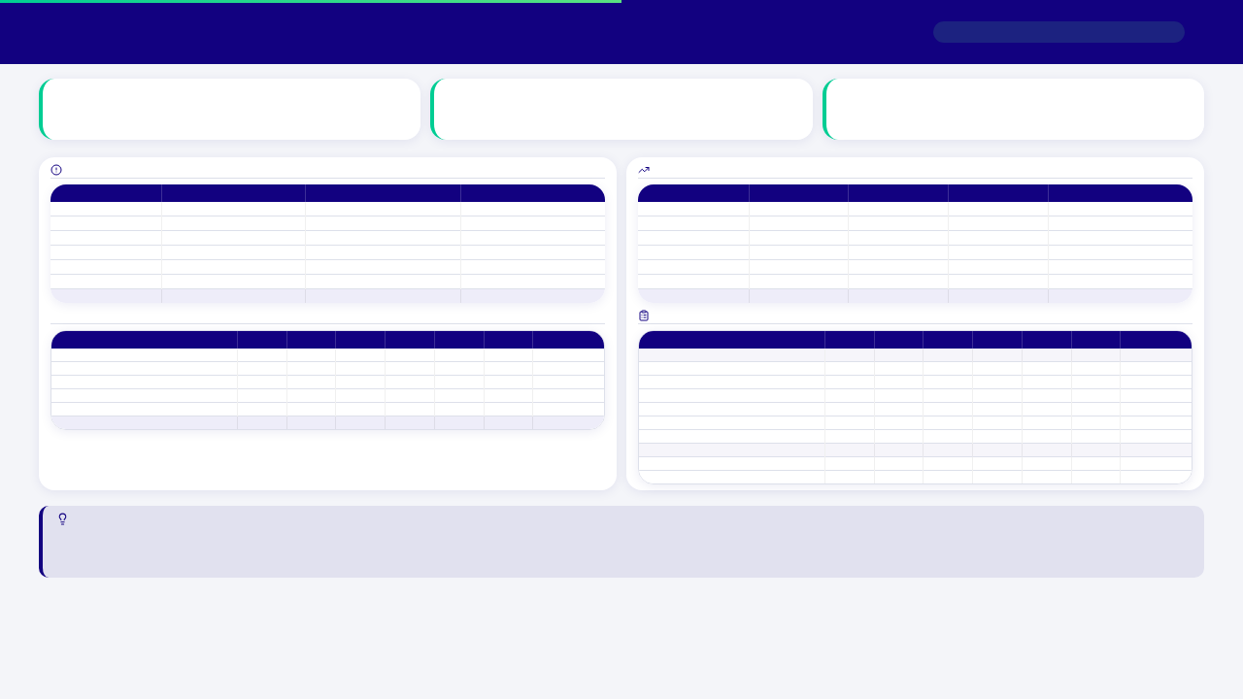
Detalle Operativo · Campaña Voluntarios Cancelaciones
Cap. 2 · Detalle Cancelaciones
CONTACTABILIDAD INICIAL
LEADS APTOS GESTIONADOS
VENTAS GENERADAS
53,0 %
1.065
Buen nivel de interacción telefónica express
Base focalizada en cancelaciones previas
Aporte de campaña piloto express
Mes | Recibidos | Rechazados | % Rechazo
Enero | 1.263 | 198 | 15,7 %
Febrero | — | — | —
Marzo | — | — | —
Abril | — | — | —
Mayo | — | — | —
Junio | — | — | —
Total | 1.263 | 198 | 15,7 %
Mes | Aptos | Contactab. | Ventas | Conv. / Ctto.
Enero | 1.065 | 53,0 % | 4 | 0,7 %
Febrero | — | — | — | —
Marzo | — | — | — | —
Abril | — | — | — | —
Mayo | — | — | — | —
Junio | — | — | — | —
Total | 1.065 | 53,0 % | 4 | 0,7 %
2. Motivos de Descarte por Mes
Motivo | Ene | Feb | Mar | Abr | May | Jun | Total
Microseguro Activo | 67 | — | — | — | — | — | 67
NIT de empresa | 66 | — | — | — | — | — | 66
Registro Enviado Anteriormente | 58 | — | — | — | — | — | 58
Cédula Errada | 6 | — | — | — | — | — | 6
Nombre Vacío | 1 | — | — | — | — | — | 1
Total | 198 | — | — | — | — | — | 198
Tipificación | Ene | Feb | Mar | Abr | May | Jun | Total
CONTACTO EFECTIVO | 564 | — | — | — | — | — | 564
Venta exitosa | 4 | — | — | — | — | — | 4
No interesado por el producto | 143 | — | — | — | — | — | 143
Datos errados / experiencia | 188 | — | — | — | — | — | 188
Cuelga la llamada | 90 | — | — | — | — | — | 90
No es responsable del pago | 68 | — | — | — | — | — | 68
Otros motivos menores | 71 | — | — | — | — | — | 71
NO CONTACTO | 501 | — | — | — | — | — | 501
Contestador automático | 455 | — | — | — | — | — | 455
No contesta / apagado | 46 | — | — | — | — | — | 46
sólo estuvo activa en enero de 2026
Mostró una efectividad extremadamente baja (), lo que sustentó su suspensión inmediata.
El descarte principal se concentró en y .

Slide 14
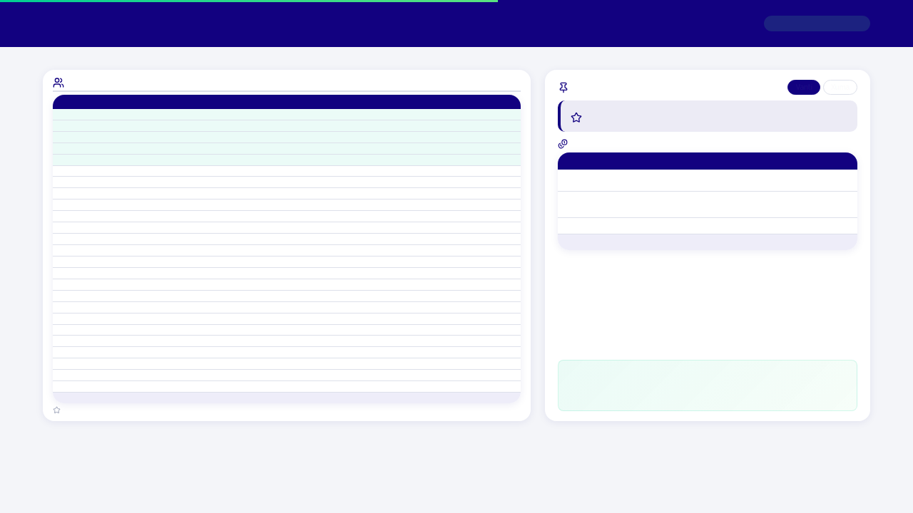
Mes | Eventos | Detalle
Ene | 8 | Incentivo destacado en torneo + varios incentivos menores
Feb | 7 | Incentivos de rendimiento destacado + varios menores
Mar | 5 | Incentivos de rendimiento medio
Abr | 5 | Patrón similar a marzo
May | 7 | Incentivo destacado + Meta Volante
Jun | 9 | Incentivos de rendimiento por cumplimiento de metas
Total | 41 | 41 eventos de incentivo en el semestre
Desempeño del Equipo · Top Asesores
Cap. 1 · Asesores
Vanti
Xuma
# | Asesor | Ene | Feb | Mar | Abr | May | Jun | Total
1 | ⭐ JesúS David CortéS Ortega | 205 | 234 | 208 | 197 | 210 | 222 | 1.276
2 | ⭐ Melissa Paola Orozco Jinete | 144 | 195 | 189 | 157 | 161 | 175 | 1.021
3 | ⭐ Luisa L. Percy Jaraba | 155 | 175 | 178 | 147 | 144 | 153 | 952
4 | ⭐ Dayana D. Guerrero HernáNdez | 151 | 188 | 169 | 148 | 144 | 135 | 935
5 | ⭐ Anderson Monterrosa Castilla | 167 | 149 | 169 | 146 | 149 | 145 | 925
6 | Joelis J. Barros B. | 154 | 180 | 168 | 136 | 81 | 167 | 886
7 | Yulieth Pacheco | 163 | 176 | 149 | 145 | 123 | 129 | 885
8 | Alan José HernáNdez Loaiza | 163 | 137 | 152 | 141 | 140 | 132 | 865
9 | Santiago Elí CháVez Carmona | 136 | 136 | 156 | 138 | 140 | 123 | 829
10 | Julithza Milagros Padilla MejíA | 138 | 140 | 148 | 143 | 119 | 81 | 769
11 | Nohelia H. Salas Monterrosa | 131 | 142 | 142 | 141 | 100 | 76 | 732
12 | Isabella SofíA Rueda Caserta | 135 | 129 | 27 | 135 | 99 | 122 | 647
13 | Laura L. Herrera Palomino | 140 | 149 | 147 | 85 | 78 | 34 | 633
14 | Valentina Orozco | 127 | 142 | 20 | 139 | 99 | 95 | 622
15 | Rhoymar HernáNdez AlbarráN | — | 39 | 157 | 140 | 129 | 137 | 602
16 | CéSar Barrera PáJaro | — | 33 | 134 | 75 | 104 | 105 | 451
17 | Jean J. GuzmáN | — | — | — | — | 101 | 119 | 220
18 | Josué Zabaleta Bethel | — | 30 | 109 | 59 | — | — | 198
19 | Yannecce MejíA GóMez | — | — | — | 19 | 45 | 76 | 140
20 | Silvana Otero | 136 | — | — | — | — | — | 136
21 | Nayerlis Polo Marrugo | — | — | 9 | 73 | — | — | 82
22 | Karina Yisell Marquez Hernandez | — | — | — | — | — | 54 | 54
23 | Ruddy Olmos Simanca | — | — | — | 3 | 18 | 13 | 34
24 | Rosalinda Rivera Senior | — | — | — | — | — | 21 | 21
25 | Michelle Paola Robles Becerra | — | — | — | — | 2 | — | 2
 | Total | 2.245 | 2.374 | 2.431 | 2.367 | 2.186 | 2.314 | 13.917
El top 5 aporta del semestre.
Mes | Eventos | Detalle
Ene | 6 | Semanas Ganadoras: 1.292/950 ventas (136 %) · Bono $100K/semana × trío
MarAbr | 1 | La Gran Jugada: 4.798/4.200 ventas (114 %) · $7.000.000 al equipo
May | 1 | Acelerador Mayo: 560/650 ventas (86 %) · Bono $300.000
Total | 8 | 8 eventos de incentivo Vanti en el semestre
con y un top 5 que concentra el 37 % de las ventas con disciplina y compromiso, cada campaña de incentivos fue un paso firme hacia la meta de 3.000 ventas mensuales. Este semestre demuestra que la apuesta por el talento y la constancia en la formación están dando resultados sólidos y sostenibles.
rojo < meta
— = sin dato

Slide 15
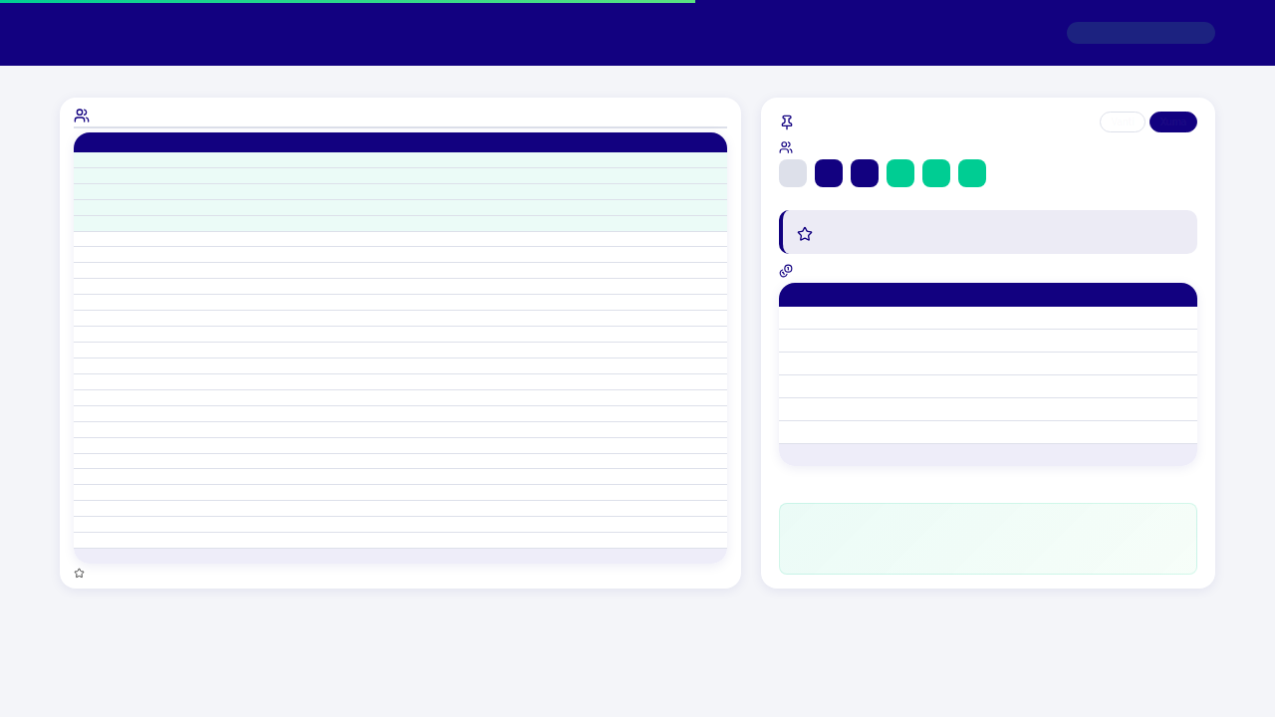
Mes | Eventos | Detalle
Ene | 6 | Semanas Ganadoras: 1.292/950 ventas (136 %) · Bono $100K/semana × trío
MarAbr | 1 | La Gran Jugada: 4.798/4.200 ventas (114 %) · $7.000.000 al equipo
May | 1 | Acelerador Mayo: 560/650 ventas (86 %) · Bono $300.000
Total | 8 | 8 eventos de incentivo Vanti en el semestre
Desempeño del Equipo · Top Asesores
Cap. 1 · Asesores
Vanti
Xuma
# | Asesor | Ene | Feb | Mar | Abr | May | Jun | Total
1 | ⭐ JesúS David CortéS Ortega | 205 | 234 | 208 | 197 | 210 | 222 | 1.276
2 | ⭐ Melissa Paola Orozco Jinete | 144 | 195 | 189 | 157 | 161 | 175 | 1.021
3 | ⭐ Luisa L. Percy Jaraba | 155 | 175 | 178 | 147 | 144 | 153 | 952
4 | ⭐ Dayana D. Guerrero HernáNdez | 151 | 188 | 169 | 148 | 144 | 135 | 935
5 | ⭐ Anderson Monterrosa Castilla | 167 | 149 | 169 | 146 | 149 | 145 | 925
6 | Joelis J. Barros B. | 154 | 180 | 168 | 136 | 81 | 167 | 886
7 | Yulieth Pacheco | 163 | 176 | 149 | 145 | 123 | 129 | 885
8 | Alan José HernáNdez Loaiza | 163 | 137 | 152 | 141 | 140 | 132 | 865
9 | Santiago Elí CháVez Carmona | 136 | 136 | 156 | 138 | 140 | 123 | 829
10 | Julithza Milagros Padilla MejíA | 138 | 140 | 148 | 143 | 119 | 81 | 769
11 | Nohelia H. Salas Monterrosa | 131 | 142 | 142 | 141 | 100 | 76 | 732
12 | Isabella SofíA Rueda Caserta | 135 | 129 | 27 | 135 | 99 | 122 | 647
13 | Laura L. Herrera Palomino | 140 | 149 | 147 | 85 | 78 | 34 | 633
14 | Valentina Orozco | 127 | 142 | 20 | 139 | 99 | 95 | 622
15 | Rhoymar HernáNdez AlbarráN | — | 39 | 157 | 140 | 129 | 137 | 602
16 | CéSar Barrera PáJaro | — | 33 | 134 | 75 | 104 | 105 | 451
17 | Jean J. GuzmáN | — | — | — | — | 101 | 119 | 220
18 | Josué Zabaleta Bethel | — | 30 | 109 | 59 | — | — | 198
19 | Yannecce MejíA GóMez | — | — | — | 19 | 45 | 76 | 140
20 | Silvana Otero | 136 | — | — | — | — | — | 136
21 | Nayerlis Polo Marrugo | — | — | 9 | 73 | — | — | 82
22 | Karina Yisell Marquez Hernandez | — | — | — | — | — | 54 | 54
23 | Ruddy Olmos Simanca | — | — | — | 3 | 18 | 13 | 34
24 | Rosalinda Rivera Senior | — | — | — | — | — | 21 | 21
25 | Michelle Paola Robles Becerra | — | — | — | — | 2 | — | 2
 | Total | 2.245 | 2.374 | 2.431 | 2.367 | 2.186 | 2.314 | 13.917
15
17
18
20
20
21
Ene
Feb
Mar
Abr
May
Jun
El top 5 aporta del semestre.
Mes | Eventos | Detalle
Ene | 8 | Incentivo destacado en torneo + varios incentivos menores
Feb | 7 | Incentivos de rendimiento destacado + varios menores
Mar | 5 | Incentivos de rendimiento medio
Abr | 5 | Patrón similar a marzo
May | 7 | Incentivo destacado + Meta Volante
Jun | 9 | Incentivos de rendimiento por cumplimiento de metas
Total | 41 | 41 eventos de incentivo en el semestre
con y un top 5 que concentra el 37 % de las ventas con disciplina y compromiso, cada campaña de incentivos fue un paso firme hacia la meta de 3.000 ventas mensuales. Este semestre demuestra que la apuesta por el talento y la constancia en la formación están dando resultados sólidos y sostenibles.
rojo < meta
— = sin dato

Slide 16
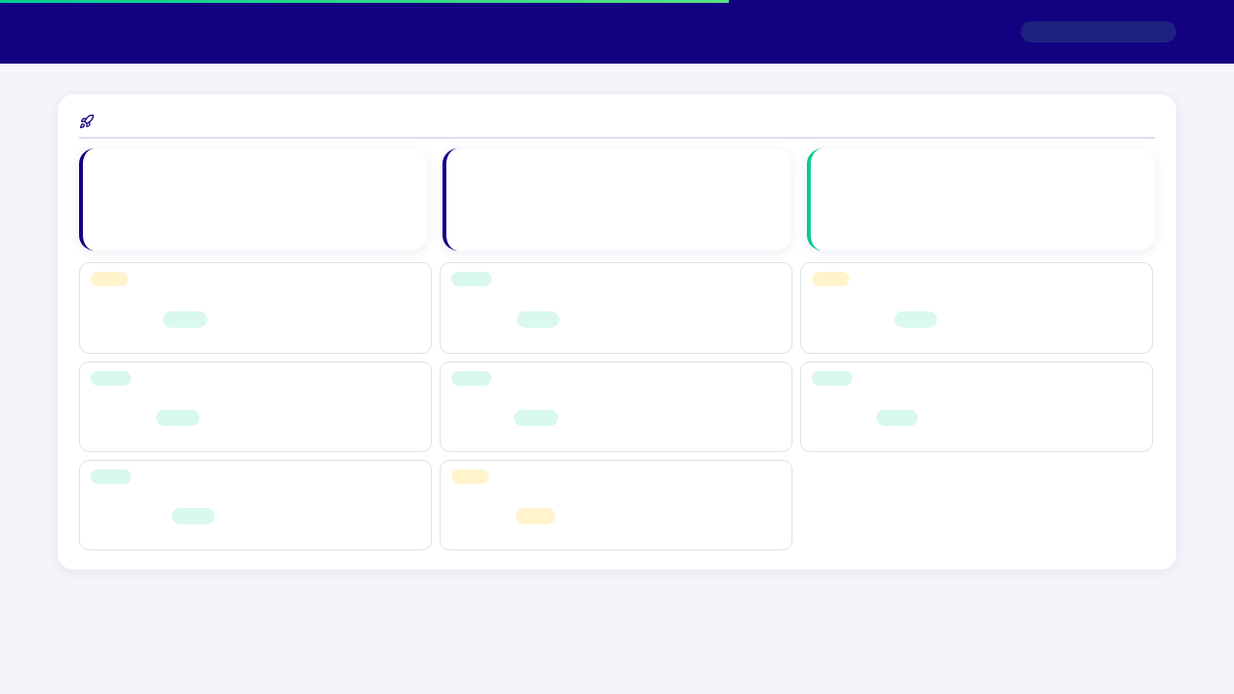
Iniciativas Comerciales · 1S 2026
Cap. 1 · Iniciativas
Ventas en campañas del 1S
Impulsadas por Vanti
Impulsadas por Xuma
10.509
7 iniciativas comerciales ejecutadas
Semanas Ganadoras · La Gran Jugada
Semana Burger ×2 · Feria Vanti ×2 · Mundialista
Vanti
Enero
Xuma
Febrero
Vanti
Mar–Abr
Semanas Ganadoras
Semana Burger
La Gran Jugada
1.292
/ 950
136 %
659
/ 600
110 %
4.798
/ 4.200
114 %
Ver detalle ▾
Ver detalle ▾
Ver detalle ▾
Xuma
Abril
Xuma
Abril
Xuma
Mayo
Semana Burger
Feria Vanti
Feria Vanti
607
/ 600
101 %
517
/ 500
103 %
556
/ 500
111 %
Ver detalle ▾
Ver detalle ▾
Ver detalle ▾
Xuma
Junio
Vanti
Mayo
Feria Mundialista
Acelerador Mayo
1.520
/ 1.200
127 %
560
/ 650
86 %
Ver detalle ▾
Ver detalle ▾

Slide 17
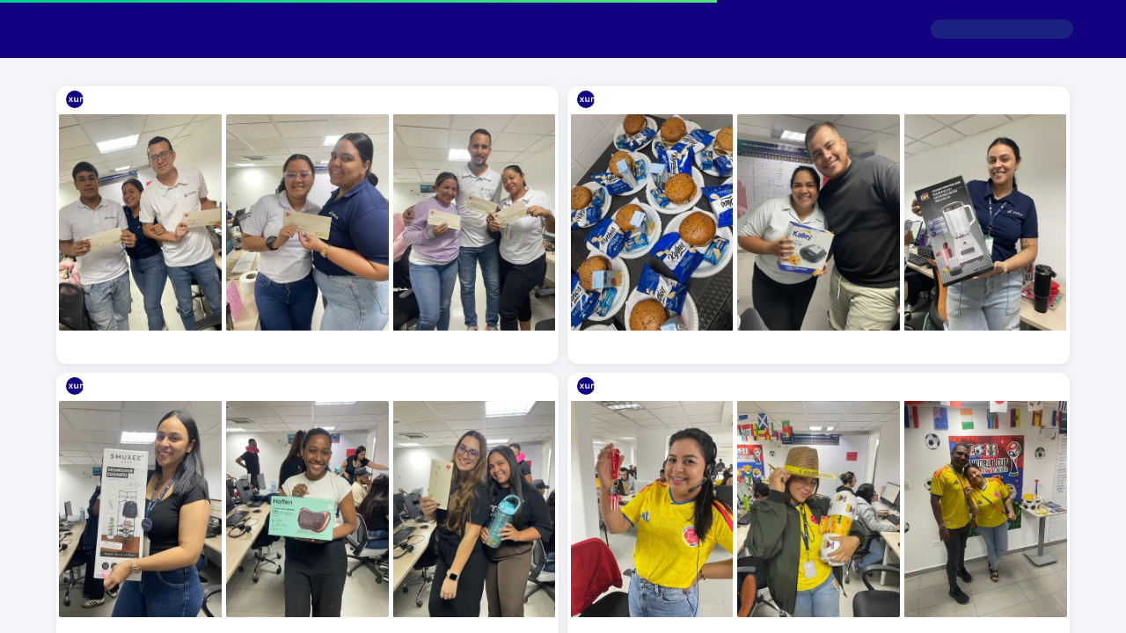
Evidencias · Iniciativas Ejecutadas 1S 2026
Cap. 1 · Evidencias
xuma_televentas
xuma_televentas
•••
•••
Semanas Ganadoras · Enero 2026
Semana Burger & Feria Vanti · Abril 2026
❤️ 💬 ✈️
❤️ 💬 ✈️
1.292 ventas logradas
1.266 ventas logradas
xuma_televentas
xuma_televentas
•••
•••
Feria Vanti · Mayo 2026
Feria Mundialista · Junio 2026
❤️ 💬 ✈️
❤️ 💬 ✈️
Parte de La Gran Jugada · 114% meta
1.520 ventas en dos semanas

Slide 18
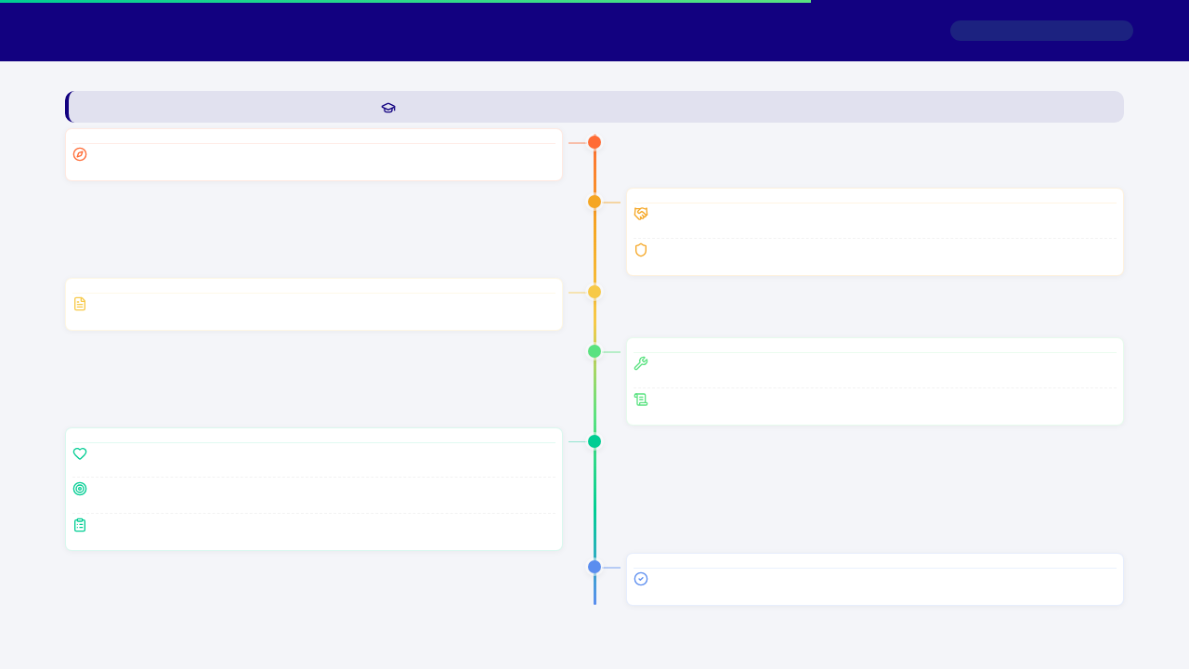
Capacitaciones del Semestre · Línea de Tiempo
Cap. 1 · Capacitaciones
ejecutadas por Xuma — al menos una por mes, con análisis de impacto operativo por sesión.
Ene
1 sesión
Feb
2 sesiónes
Mar
1 sesión
Abr
2 sesiónes
May
3 sesiónes
Jun
1 sesión

Slide 19
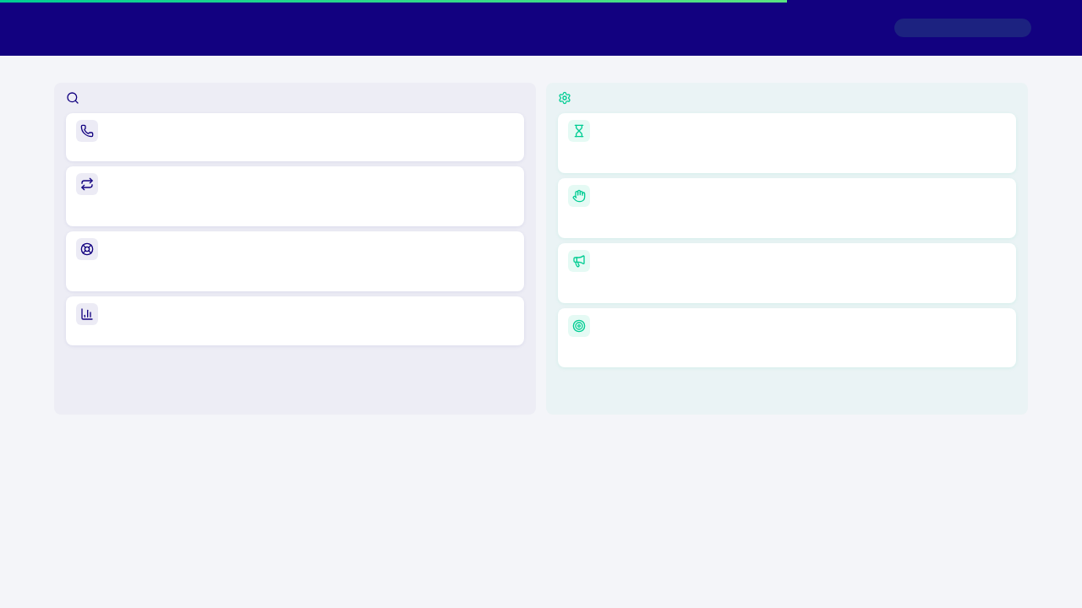
Monitoreo y Cambios de Proceso · 1S 2026
Cap. 1 · Monitoreo
Monitoreo semanal en vivo
Exclusiones del seguro
Objeciones, tipificación y corrección inmediata
Menor carencia + coberturas adicionales
Se revisa en vivo cómo el asesor debate objeciones, si tipifica correctamente y se corrigen errores al momento.
Se ajustaron las exclusiones dando más beneficios y menor tiempo de carencia, con el guion actualizado para incorporar la nueva asistencia.
Monitoreos ocasionales
Bienvenida autogestión
Contrastan tipificación vs. la llamada real
Auditorías puntuales en algunos meses para verificar que la tipificación registrada coincida con lo que pasó en la llamada.
Trato preferencial y medición de experiencia
Bienvenida exclusiva para clientes que obtuvieron el crédito por autogestión, conociendo cómo perciben esta nueva forma de crédito.
Kit de emergencia
Frase de aclaración obligatoria
Manual de objeciones desde "no interesado"
Se revisan las llamadas tipificadas "no interesado" para nutrir un manual de objeciones que guía al asesor hacia el cierre.
El asesor deja explícito que es un seguro
Cuando el usuario cree que es solo información, el asesor debe aclarar que se está ofreciendo un seguro, para una venta más transparente.
Revisión semanal por asesor
Segmentación y contactabilidad
Avance, proyección y KPI faltante
Seguimiento individual: cómo va cada asesor, a qué % se proyecta y qué le falta para su meta.
Por localidad/edad + control de spam/DID
Cargues priorizados según mayor presencia de ventas por localidad o edad, y barrido de contactos sin respuesta más cambio de DID si el número marca como spam.

Slide 20

02
Capítulo 2
Análisis de Basese Indicadores Operativos
Contactabilidad, conversión, motivos de rechazo y proyección
del volumen necesario para lograr 3.000 ventas/mes en el segundo semestre.

Slide 21
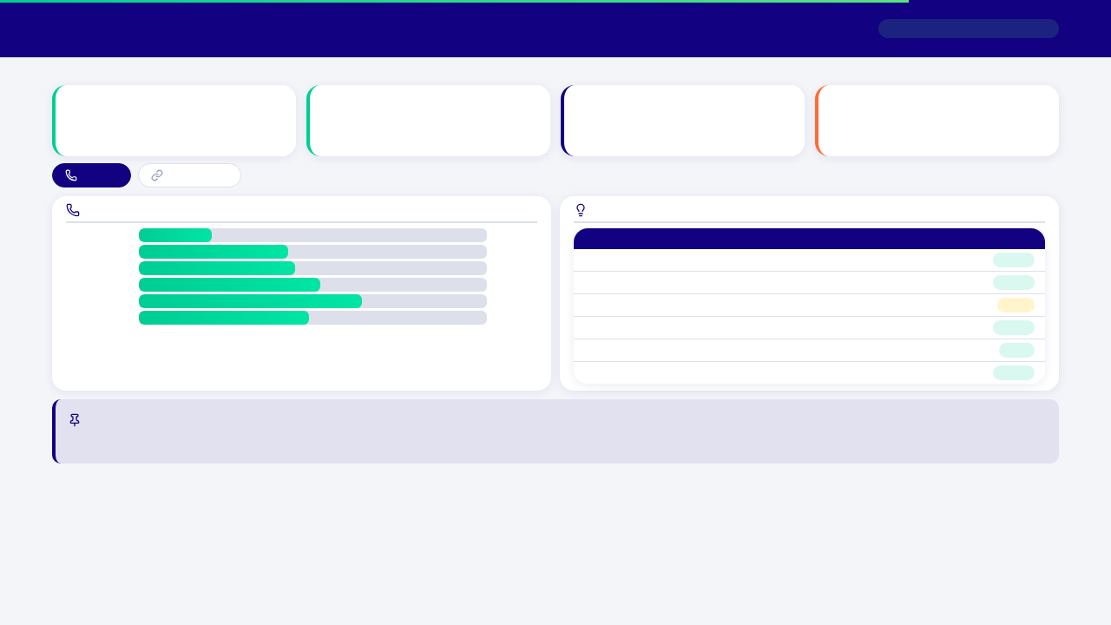
Campaña | Contactabilidad | Conv./contacto | Perfil
Bienvenidas Cuota Protegida | 79 % | 19,5 % | Excelente
Autogestión | 71 % | 26,6 % | Excelente
Cuota Protegida Stock | 49 % | 4,6 % | Moderado
Masiva Voluntarios | 17 % | 1,9 % | Bajo
Contactabilidad y Conversión · 1S 2026
Cap. 2 · Contactabilidad
Contactabilidad promedio (1S)
Pico: mayo
Efectividad prom./contacto
Contestador (semestre)
40,4 %
63,8 %
8,6 %
~54 %
129.696 contactos en el semestre
Jun: 49,1 % (+15 % volumen)
Promedio ene–jun (6,7–10,3 %)
Principal causa de no contacto
Ene
20,8 %
Mes | Contactados | Ventas | Efect.
Ene | 21.204 | 2.245 | 10,6 %
Feb | 19.832 | 2.374 | 12,0 %
Mar | 27.138 | 2.431 | 9,0 %
Abr | 16.200 | 2.367 | 14,6 %
May | 24.031 | 2.186 | 9,1 %
Jun | 21.291 | 2.314 | 10,9 %
Feb
42,7 %
Mar
44,9 %
Abr
52,2 %
May
63,8 %
Jun
49,0 %
entre enero (20 %) y mayo (64 %) triplicamos la contactabilidad sin cambiar quién llamamos, solo . Eso nos trajo 21 % más ventas. el calendario, horarios y estrategia de llamadas son tan poderosos como la base misma. Febrero y junio bajan porque cambia el mix de campañas (vimos esto arriba). En el 2S, Isaac propone seguir con análisis por franja horaria para identificar ventanas óptimas.

Slide 22
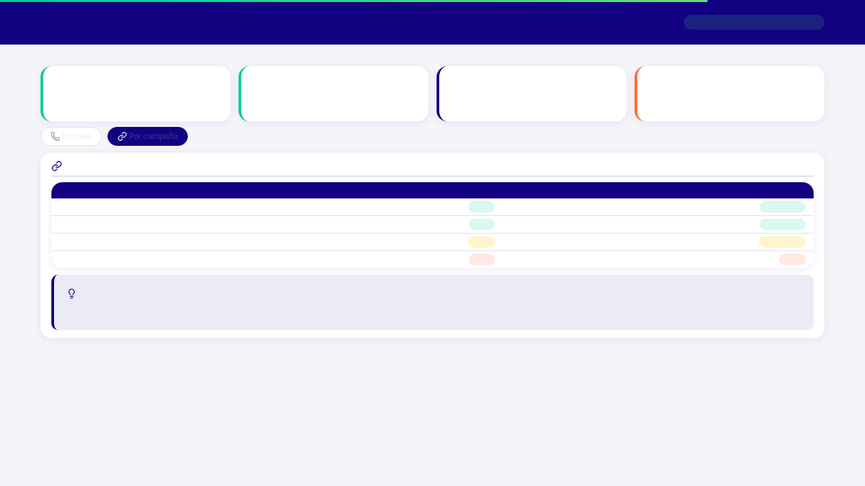
Mes | Contactados | Ventas | Efect.
Ene | 21.204 | 2.245 | 10,6 %
Feb | 19.832 | 2.374 | 12,0 %
Mar | 27.138 | 2.431 | 9,0 %
Abr | 16.200 | 2.367 | 14,6 %
May | 24.031 | 2.186 | 9,1 %
Jun | 21.291 | 2.314 | 10,9 %
Contactabilidad y Conversión · 1S 2026
Cap. 2 · Contactabilidad
Contactabilidad promedio (1S)
Pico: mayo
Efectividad prom./contacto
Contestador (semestre)
40,4 %
63,8 %
8,6 %
~54 %
129.696 contactos en el semestre
Jun: 49,1 % (+15 % volumen)
Promedio ene–jun (6,7–10,3 %)
Principal causa de no contacto
Campaña | Contactabilidad | Conv./contacto | Perfil
Bienvenidas Cuota Protegida | 79 % | 19,5 % | Excelente
Autogestión | 71 % | 26,6 % | Excelente
Cuota Protegida Stock | 49 % | 4,6 % | Moderado
Masiva Voluntarios | 17 % | 1,9 % | Bajo
Los números en el calendario cambian según qué tipo de cliente estamos llamando. Cuando trabajamos con gente que ya nos conoce (CP y Autogestión) los contactamos 4-5 veces mejor (71-79 %) que números nuevos en Masiva Voluntarios (17 %). mejorar contactabilidad no es solo cuestión de horarios — es el tipo de base. Mejor calidad de números = mejores resultados.

Slide 23
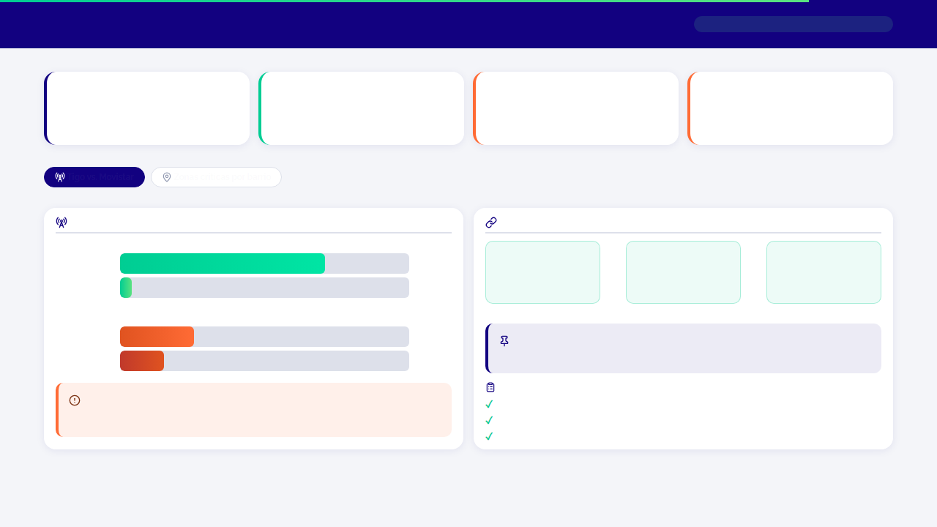
Barrio | Llam. | Tigo caída | Movistar caída
La Gloria Occidental | 3.346 | 4,1 % | 15,6 %
Bello Horizonte | 2.384 | 0,3 % | 17,6 %
Calvo Sur | 1.021 | 1,3 % | 19,0 %
Barrio | Llam. | Tigo caída | Movistar caída
Arborizadora Alta | 4.546 | 1,4 % | 15,0 %
El Mochuelo | 531 | 1,4 % | 20,9 %
El Tesoro | 566 | 0,0 % | 19,4 %
Infraestructura Telefónica · Tigo vs. Movistar
Cap. 2 · Contactabilidad técnica
Llamadas analizadas
Contactabilidad telefónica
Caídas de troncal
Fallas de red Movistar
628.406
38,9 %
69.740
17,1 %
13.516 teléfonos · 972 barrios de Bogotá
Consistente con el 40,4 % operativo del 1S
11,1 % de las llamadas se pierden por infraestructura
Congestión 9,96 % + rechazo 7,13 % (Tigo: 0,86 %)
Tigo
(principal)
173.548 llamadas
Hoy
Recuperable
Potencial
Contacto
71,0 %
69.740
≈ 49.500
≈ 4.200
Caídas red
1,3 %
caídas de troncal (backup Movistar)
contactos, a la tasa de Tigo (71 %)
ventas, a la efectividad histórica (8,6 %)
Movistar
448.057 llamadas
Estimación con la efectividad del semestre; validar con Isaac el período de la muestra.
Contacto
25,6 %
Del 59,6 % de "no contacto", al menos nunca se cursaron por fallas de red. parte de ese insumo termina descartándose luego como "re-enviado" — cruce pendiente de confirmar registro por registro.
Caídas red
15,1 %
El con la red menos estable de las dos: pierde 17 de cada 100 llamadas por congestión o rechazo de troncal, frente a 0,86 % en Tigo.
Rebalancear troncales hacia Tigo en zonas periféricas (San Cristóbal, Ciudad Bolívar)
Auditoría formal a Movistar: códigos 34 (congestión) y 21 (rechazo)
Enrutamiento dinámico: salida obligada por Tigo donde Movistar falla >17 %

Slide 24
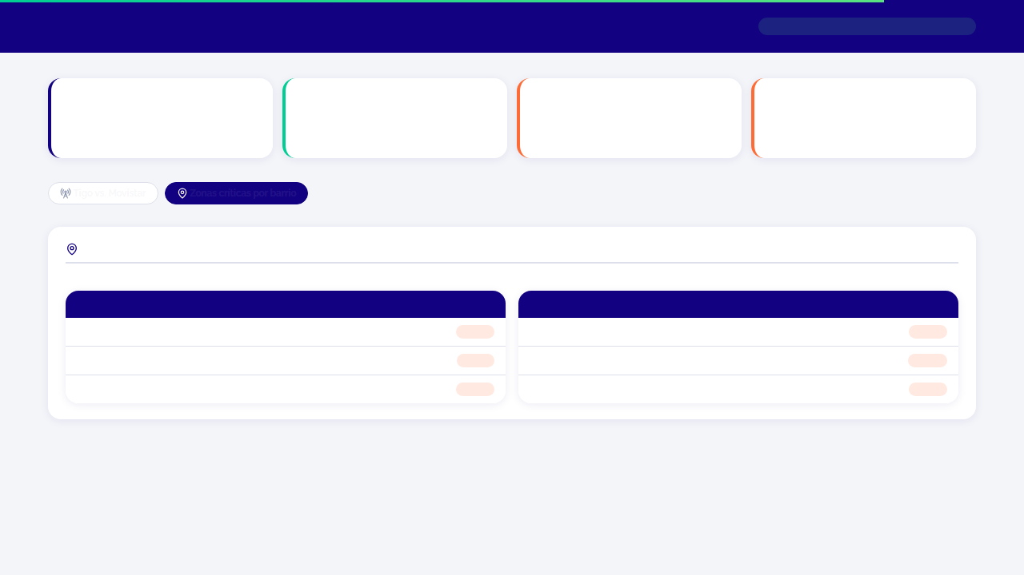
Infraestructura Telefónica · Tigo vs. Movistar
Cap. 2 · Contactabilidad técnica
Llamadas analizadas
Contactabilidad telefónica
Caídas de troncal
Fallas de red Movistar
628.406
38,9 %
69.740
17,1 %
13.516 teléfonos · 972 barrios de Bogotá
Consistente con el 40,4 % operativo del 1S
11,1 % de las llamadas se pierden por infraestructura
Congestión 9,96 % + rechazo 7,13 % (Tigo: 0,86 %)
San Cristóbal — 32.619 llamadas
(Tigo 71,9 % contacto · Movistar 24,1 % contacto)
Ciudad Bolívar — 28.819 llamadas
(Tigo 72,4 % contacto · Movistar 25,7 % contacto)
Barrio | Llam. | Tigo caída | Movistar caída
La Gloria Occidental | 3.346 | 4,1 % | 15,6 %
Bello Horizonte | 2.384 | 0,3 % | 17,6 %
Calvo Sur | 1.021 | 1,3 % | 19,0 %
Barrio | Llam. | Tigo caída | Movistar caída
Arborizadora Alta | 4.546 | 1,4 % | 15,0 %
El Mochuelo | 531 | 1,4 % | 20,9 %
El Tesoro | 566 | 0,0 % | 19,4 %

Slide 25
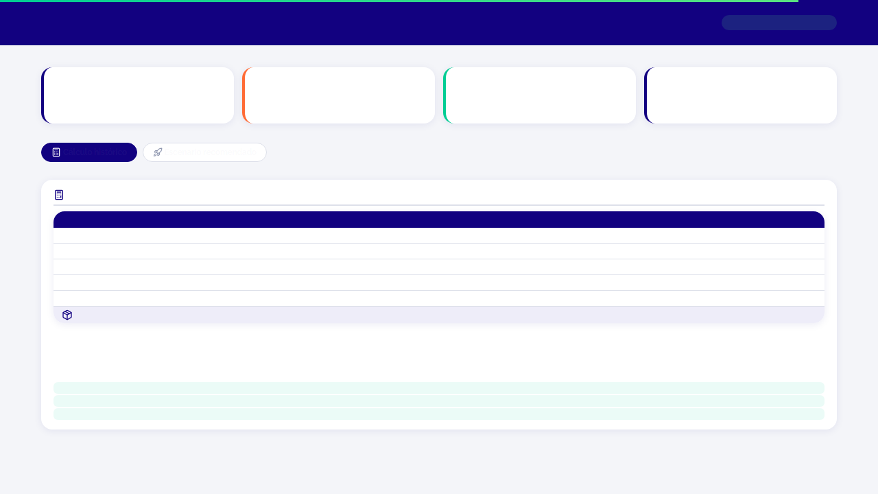
KPI | Fórmula | Meta 2S
Pólizas equipo/mes | Total ventas (liquidación) | ≥ 3.000 (dic)
Cumplimiento E1 | Asesores ≥ meta / total | ≥ 90 %
Productividad | Pólizas / asesor activo | ≥ 140
% Rechazo base | Rechazados / recibidos | < 40 %
Contactabilidad | Contactados / gestionados | ≥ 55 %
Proyección · ¿Qué se necesita para 3.000 ventas/mes?
Cap. 2 · Proyección
Meta mensual objetivo
Registros requeridos (estimado)
Palanca principal
Meta agregada equipo Jun
3.000
~245K
Base limpia
2.407
Pólizas / mes
Con indicadores históricos ene–jun
Reducir rechazo del 60 % del semestre
18 asesores activos · E1 diferenciada
Parámetro | Valor histórico | Insumo para 3.000
Meta ventas/mes | — | 3.000
Efectividad / contactados | 8,59 % | ÷ 8,59 % = 34.908 contactos
Contactabilidad | 40,4 % | ÷ 40,4 % = 86.427 gestionados
% Gestión sobre aptos | 88,3 % | ÷ 88,3 % = 97.902 aptos
% Aptos (1–rechazo) | 39,9 % | ÷ 39,9 % = ~245.500 recibidos
Registros mínimos requeridos/mes | 235.000–260.000
ESQUEMA COMISIONES 1S — EVOLUCIÓN
Ene
E1 pol. con bonificación base
← Meta inicial del equipo
Feb
E1 pol. con bonificación base
Mar
E1 pol. con bonificación base
Abr
E1 pol. con bonificación base
← Meta sube 3,7 % — equipo llega a 20 asesores
May
E1 pol. con bonificación base
← Meta Volante: +Bono por 120 pólizas extra
Jun
E1 pol. con bonificación base
← Metas diferenciadas: top performers a 150 pólizas

Slide 26
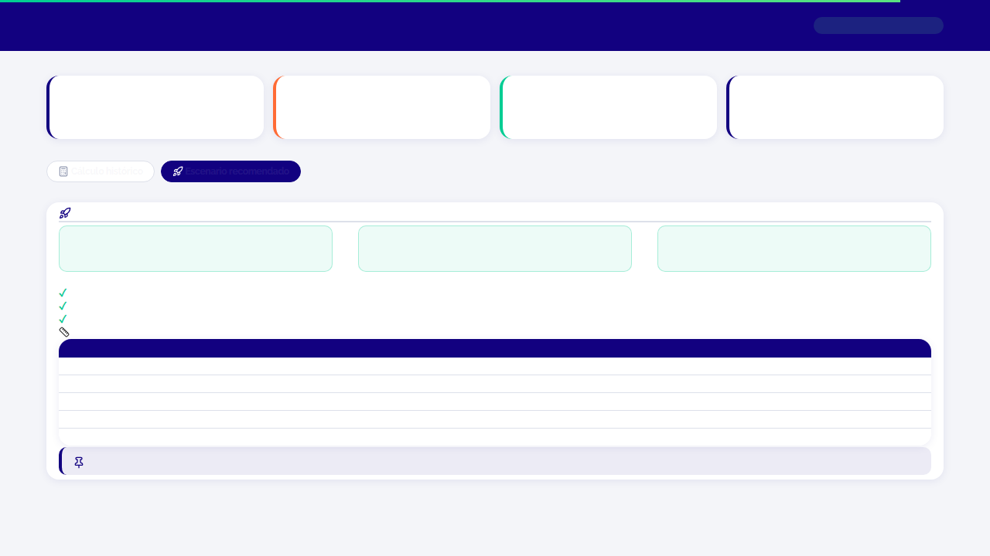
Parámetro | Valor histórico | Insumo para 3.000
Meta ventas/mes | — | 3.000
Efectividad / contactados | 8,59 % | ÷ 8,59 % = 34.908 contactos
Contactabilidad | 40,4 % | ÷ 40,4 % = 86.427 gestionados
% Gestión sobre aptos | 88,3 % | ÷ 88,3 % = 97.902 aptos
% Aptos (1–rechazo) | 39,9 % | ÷ 39,9 % = ~245.500 recibidos
Registros mínimos requeridos/mes | 235.000–260.000
Proyección · ¿Qué se necesita para 3.000 ventas/mes?
Cap. 2 · Proyección
Meta mensual objetivo
Registros requeridos (estimado)
Palanca principal
Meta agregada equipo Jun
3.000
~245K
Base limpia
2.407
Pólizas / mes
Con indicadores históricos ene–jun
Reducir rechazo del 60 % del semestre
18 asesores activos · E1 diferenciada
Paso 1 · Depurar
Paso 2 · Aptos
Paso 3 · Ventas
60 % → 35 %
64K → 110K
≈ 3.760
de rechazo, excluyendo re-envíos y producto activo
registros aptos/mes con los mismos ~170K recibidos
ventas/mes potenciales — supera la meta de 3.000
Premisas del cálculo: 88 % gestión · 45 % contactabilidad · 8,6 % conversión (históricos 1S)
la deduplicación en origen es viable (registro del distribuidor + validación de fuentes). Su meta de corto plazo: rechazo como escalón intermedio hacia el 35 %.
Priorizar y (conversión 17–33 % sobre contacto) reduce el volumen necesario a la mitad.
Capacidad del equipo: meta agregada jun = (18 asesores, 134 pol/asesor). Para 3.000 → .
KPI | Fórmula | Meta 2S
Pólizas equipo/mes | Total ventas (liquidación) | ≥ 3.000 (dic)
Cumplimiento E1 | Asesores ≥ meta / total | ≥ 90 %
Productividad | Pólizas / asesor activo | ≥ 140
% Rechazo base | Rechazados / recibidos | < 40 %
Contactabilidad | Contactados / gestionados | ≥ 55 %
El camino a 3.000 pasa más por que por aumentar el volumen bruto de registros. Cálculo con el semestre completo (ene–jun), liquidación de junio ya incluida.

Slide 27
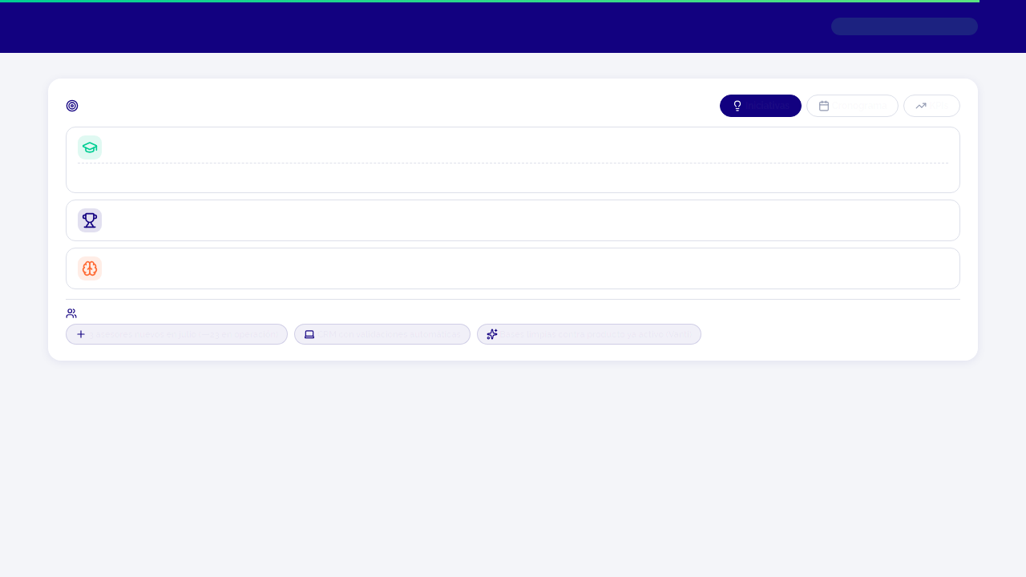
Frente / Acción | Responsable | Jul | Ago | Sep | Oct | Nov | Dic
Control de tiempos | Isaac | ✓ | ✓ | — | — | — | —
Plan de desarrollo emocional | GH / Líderes | ✓ | ✓ | — | — | — | —
Bases limpias y actualizadas | Vanti | ✓ | ✓ | ✓ | — | — | —
Optimización de equipos PC | Tecnología | ✓ | ✓ | ✓ | — | — | —
Métrica | Definición | Meta 2S
Volumen de ventas | Ventas liquidadas totales/mes | ≥ 3.000
Conversión Autogestión | Ventas / contactos en Autogestión | ≥ 40 %
Conversión Bienvenida CP | Ventas / contactos en Bienvenida | ≥ 30 %
Escuela de ventas | Sesiones individuales / asesor | 1 / mes
Estrategia Segundo Semestre 2026 · Meta 3.000/mes
Cap. 1 · Estrategia 2S
School Master Comercial
Acompañamiento 1-a-1 para baja conversión en CP.
Diagnóstico individual de dificultades, talleres guiados en la Universidad ILAO y seguimiento cercano por asesor.
Modelado de Top Performers
Replicar las técnicas de Jesús, Melissa y Luisa.
Desarrollo Emocional (Gestión Humana)
Resiliencia y manejo del estrés del equipo.

Slide 28
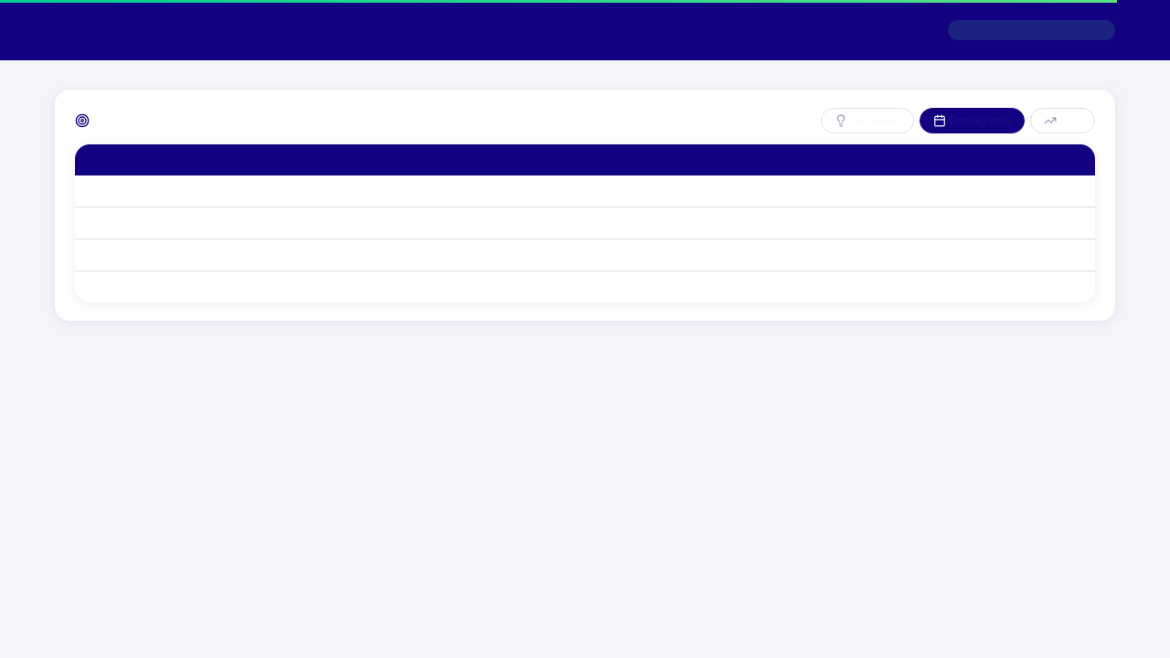
Métrica | Definición | Meta 2S
Volumen de ventas | Ventas liquidadas totales/mes | ≥ 3.000
Conversión Autogestión | Ventas / contactos en Autogestión | ≥ 40 %
Conversión Bienvenida CP | Ventas / contactos en Bienvenida | ≥ 30 %
Escuela de ventas | Sesiones individuales / asesor | 1 / mes
Estrategia Segundo Semestre 2026 · Meta 3.000/mes
Cap. 1 · Estrategia 2S
Frente / Acción | Responsable | Jul | Ago | Sep | Oct | Nov | Dic
Control de tiempos | Isaac | ✓ | ✓ | — | — | — | —
Plan de desarrollo emocional | GH / Líderes | ✓ | ✓ | — | — | — | —
Bases limpias y actualizadas | Vanti | ✓ | ✓ | ✓ | — | — | —
Optimización de equipos PC | Tecnología | ✓ | ✓ | ✓ | — | — | —

Slide 29
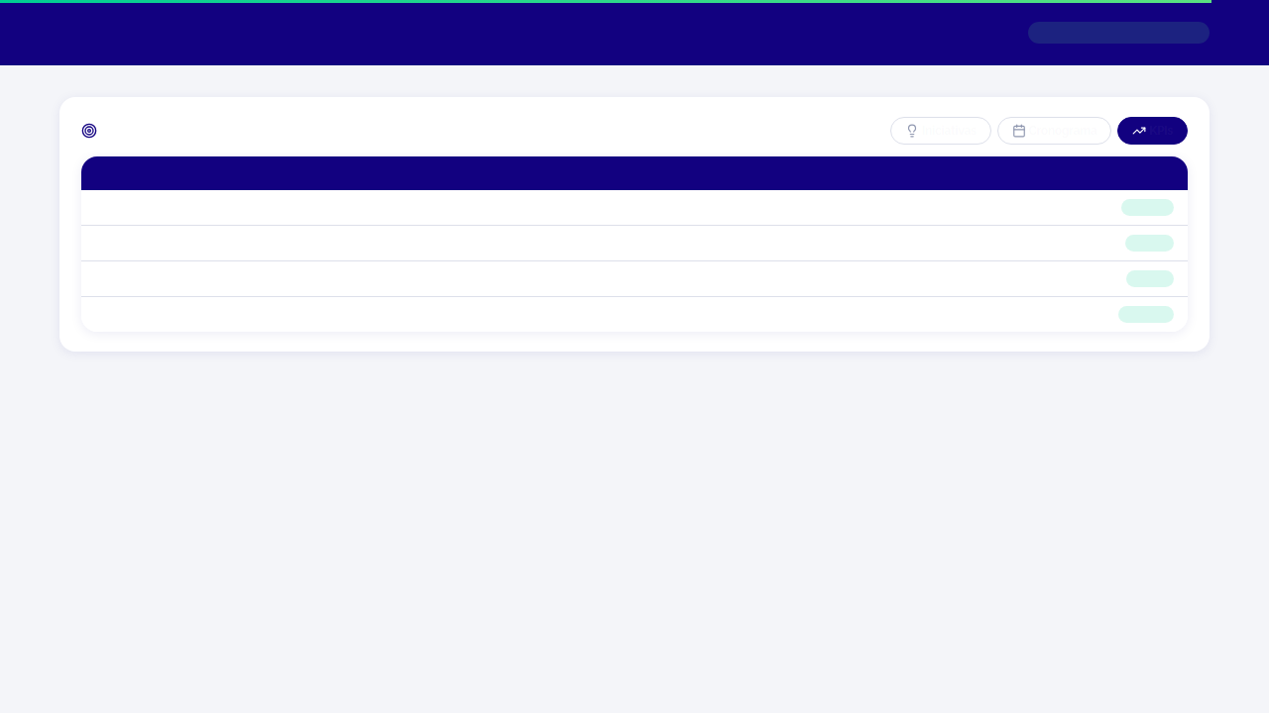
Frente / Acción | Responsable | Jul | Ago | Sep | Oct | Nov | Dic
Control de tiempos | Isaac | ✓ | ✓ | — | — | — | —
Plan de desarrollo emocional | GH / Líderes | ✓ | ✓ | — | — | — | —
Bases limpias y actualizadas | Vanti | ✓ | ✓ | ✓ | — | — | —
Optimización de equipos PC | Tecnología | ✓ | ✓ | ✓ | — | — | —
Estrategia Segundo Semestre 2026 · Meta 3.000/mes
Cap. 1 · Estrategia 2S
Métrica | Definición | Meta 2S
Volumen de ventas | Ventas liquidadas totales/mes | ≥ 3.000
Conversión Autogestión | Ventas / contactos en Autogestión | ≥ 40 %
Conversión Bienvenida CP | Ventas / contactos en Bienvenida | ≥ 30 %
Escuela de ventas | Sesiones individuales / asesor | 1 / mes

Slide 30

Cierre del Informe
Hitos Consolidados del 1S y Plan 2S
Iniciativas 1S Ejecutadas
Hitos y Plan Comercial 2S
· Vanti
🍔 : 1.266 ventas.
Semana Burger (Feb & Abr)
🎮 : 4.798 ventas (114% meta).
Modelado Top:
🎡 : 1.073 ventas.
Ferias Vanti (Abr-May)
⚽ : 1.520 ventas en dos semanas.

